Slide 1
BOOK EXECUÇÕES
JOANIN/COOP
Cliente: DISMAX DISTRIBUIÇÃO MÁXIMA
Período: JAN 2024
EQUIPE ÁNGELA E JOELMA

Slide 2
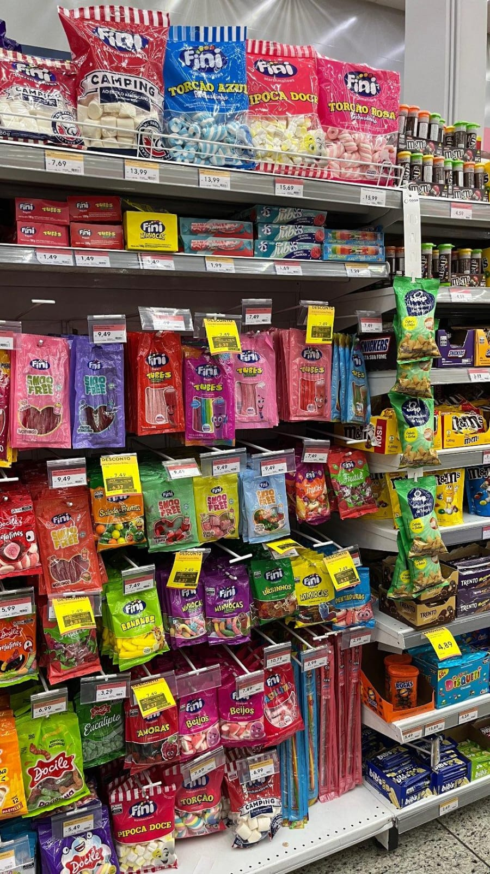
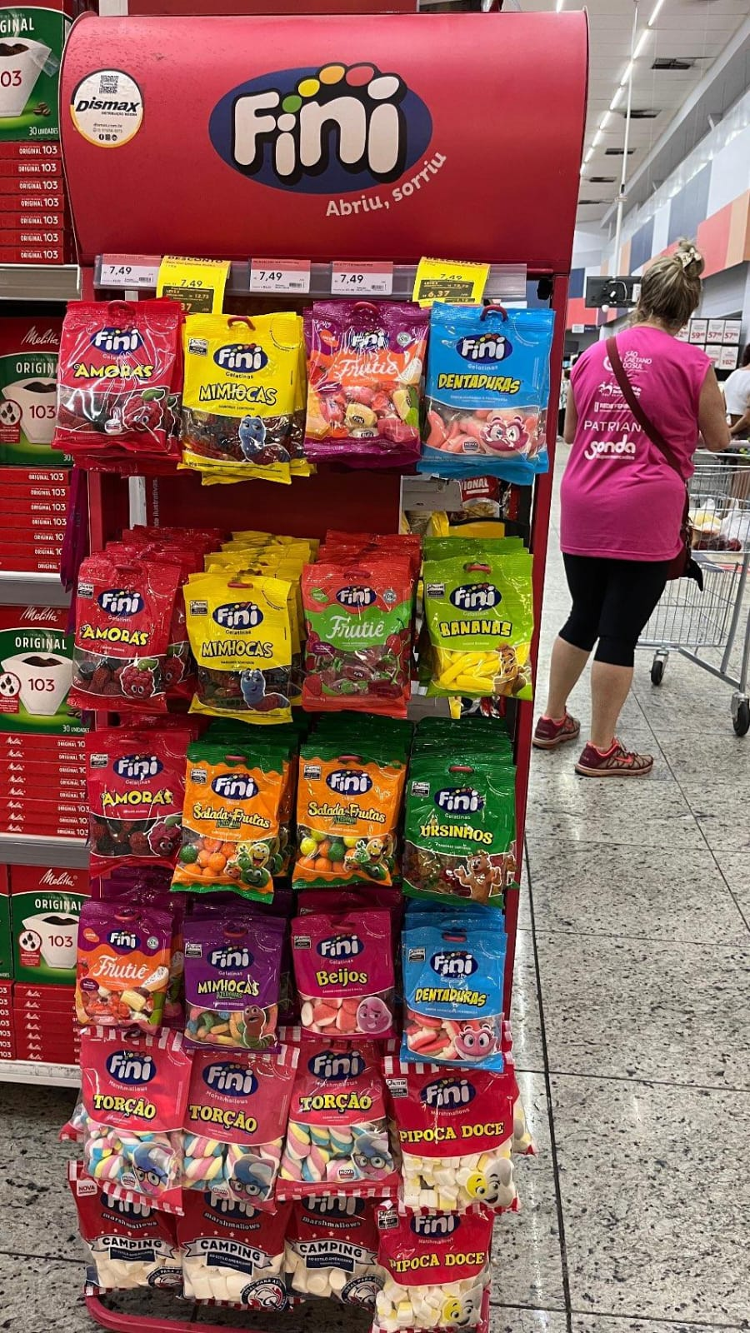
COOP SÃO CAETANO
REGISTRO DE EXECUÇÃO
INDUSTRIA: FINI
LOJA: COOP SÃO CAETANO
DATA: 12.01.24

Slide 3
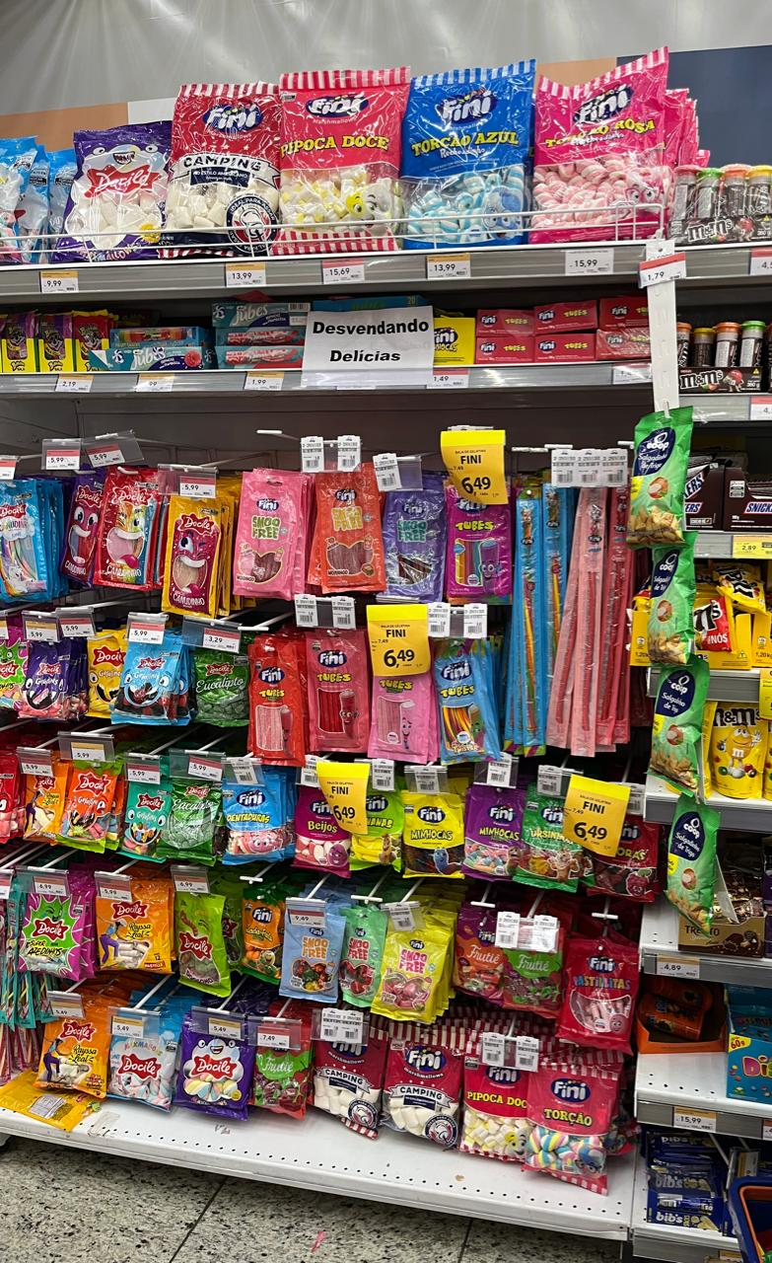
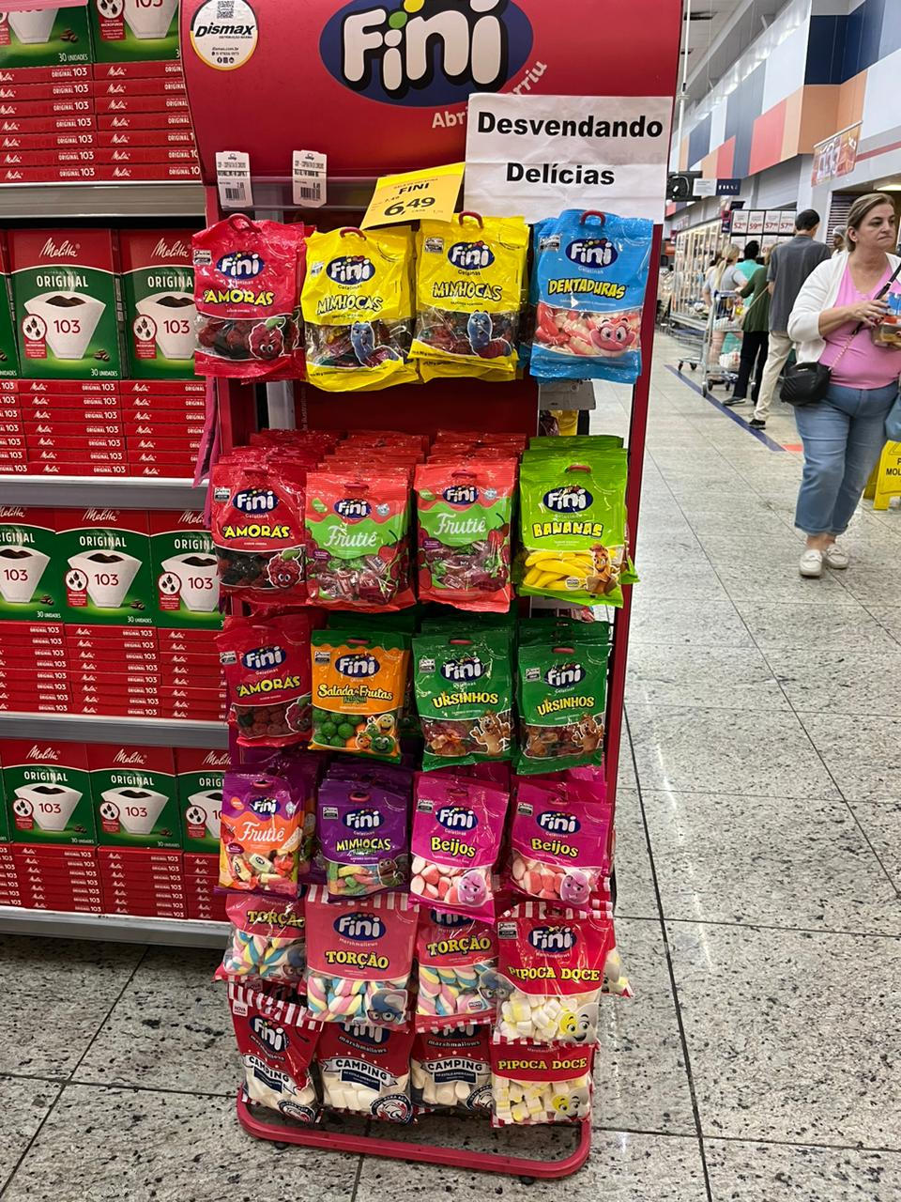
COOP SÃO CAETANO
REGISTRO DE EXECUÇÃO
INDUSTRIA: FINI
LOJA: COOP SÃO CAETANO
DATA: 24.01.24

Slide 4
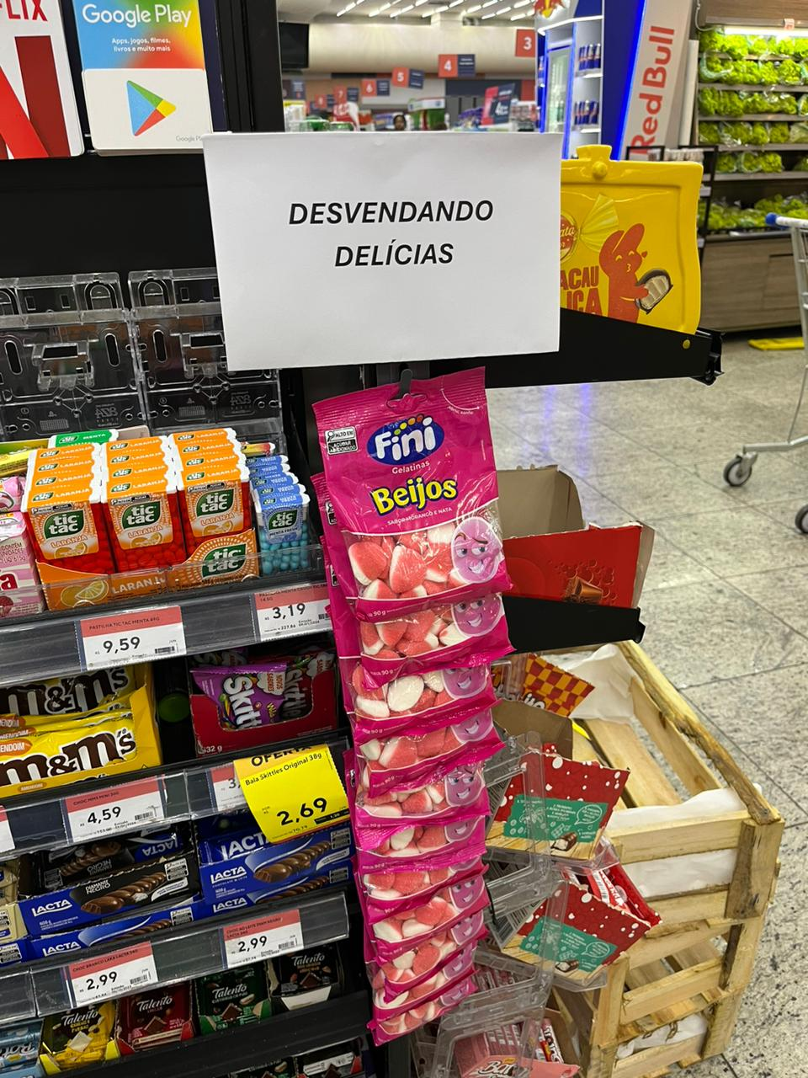
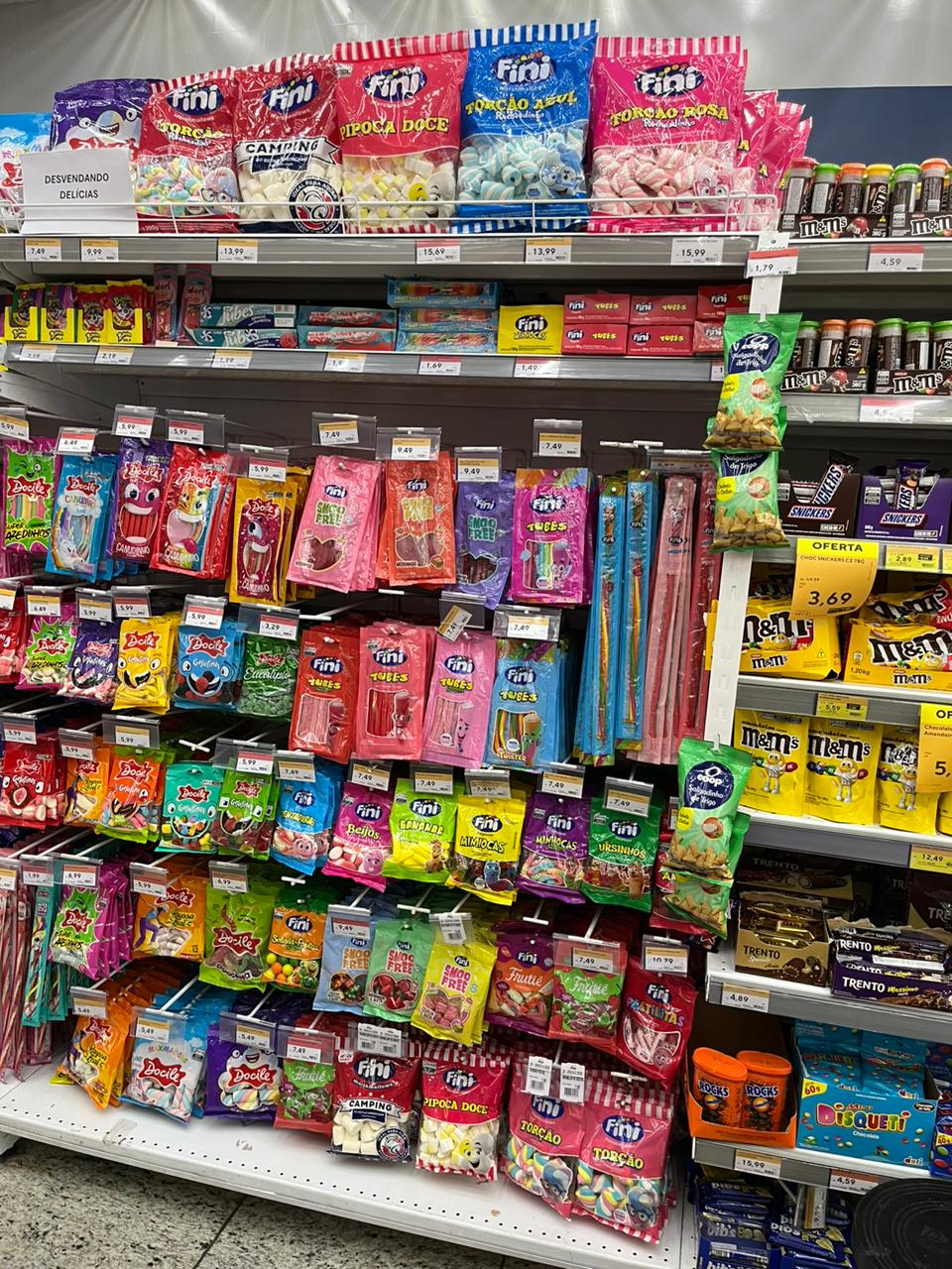
COOP SÃO CAETANO
REGISTRO DE EXECUÇÃO
INDUSTRIA: FINI
LOJA: COOP SÃO CAETANO
DATA: 29.01.24

Slide 5
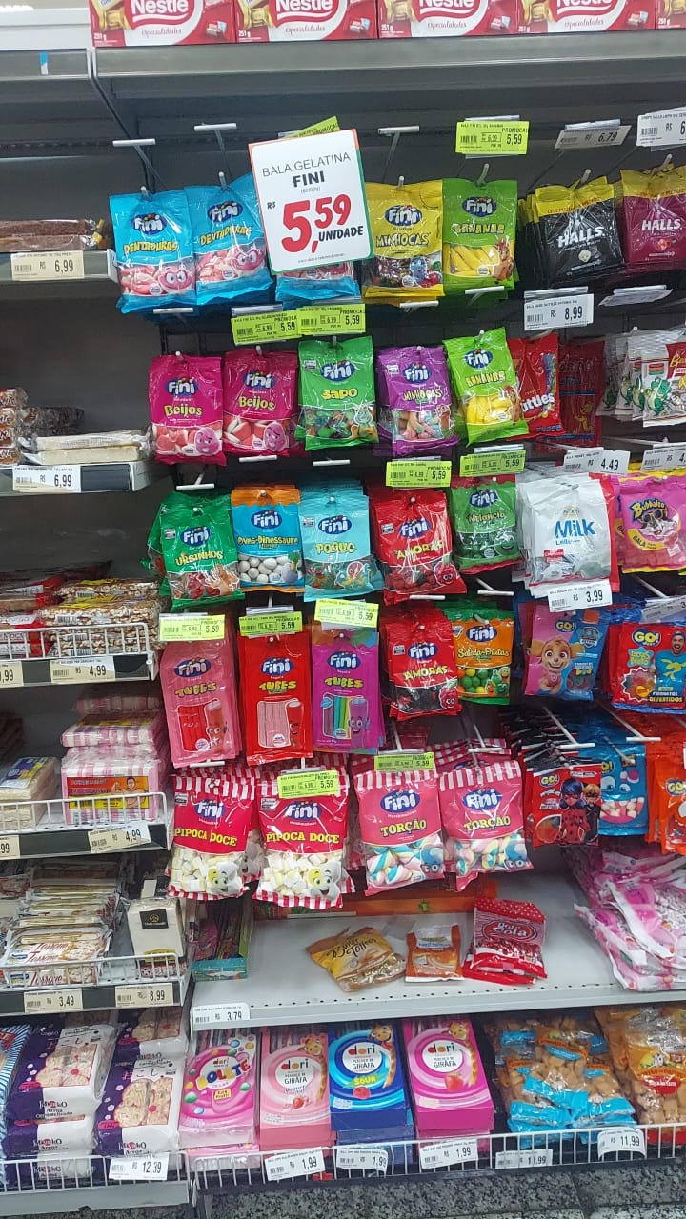
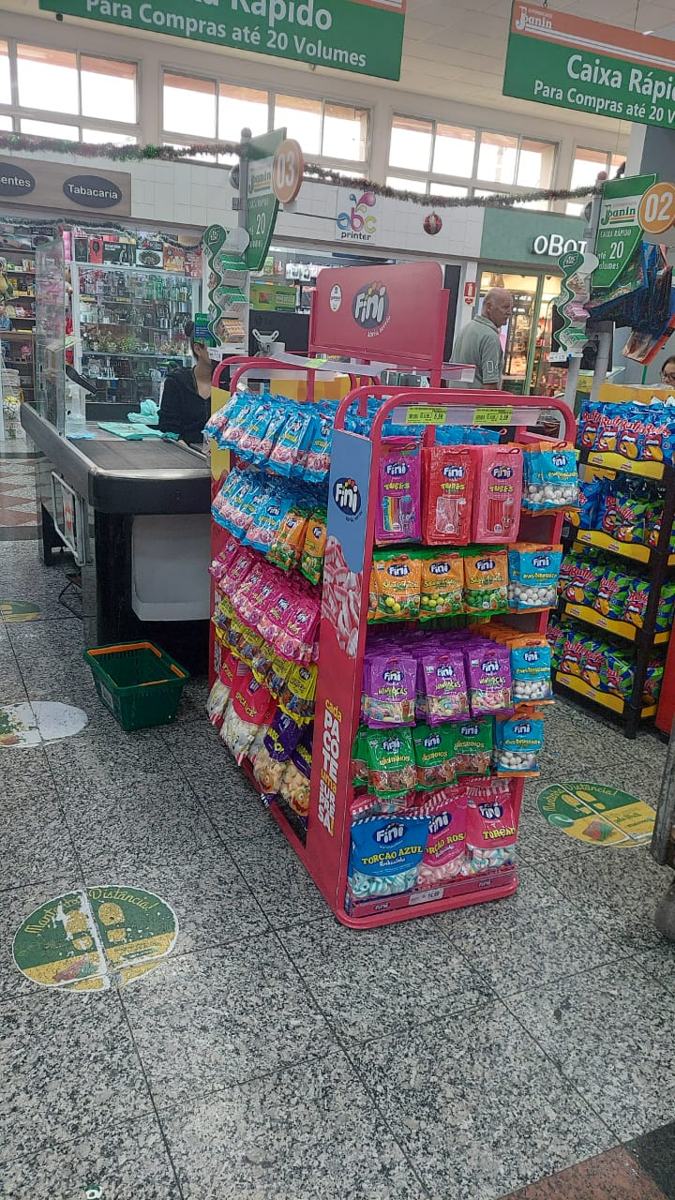
JOANIN – LOJA 1
REGISTRO DE EXECUÇÃO
INDUSTRIA: FINI
LOJA: JOANIN - 1
DATA: 04.01.24

Slide 6
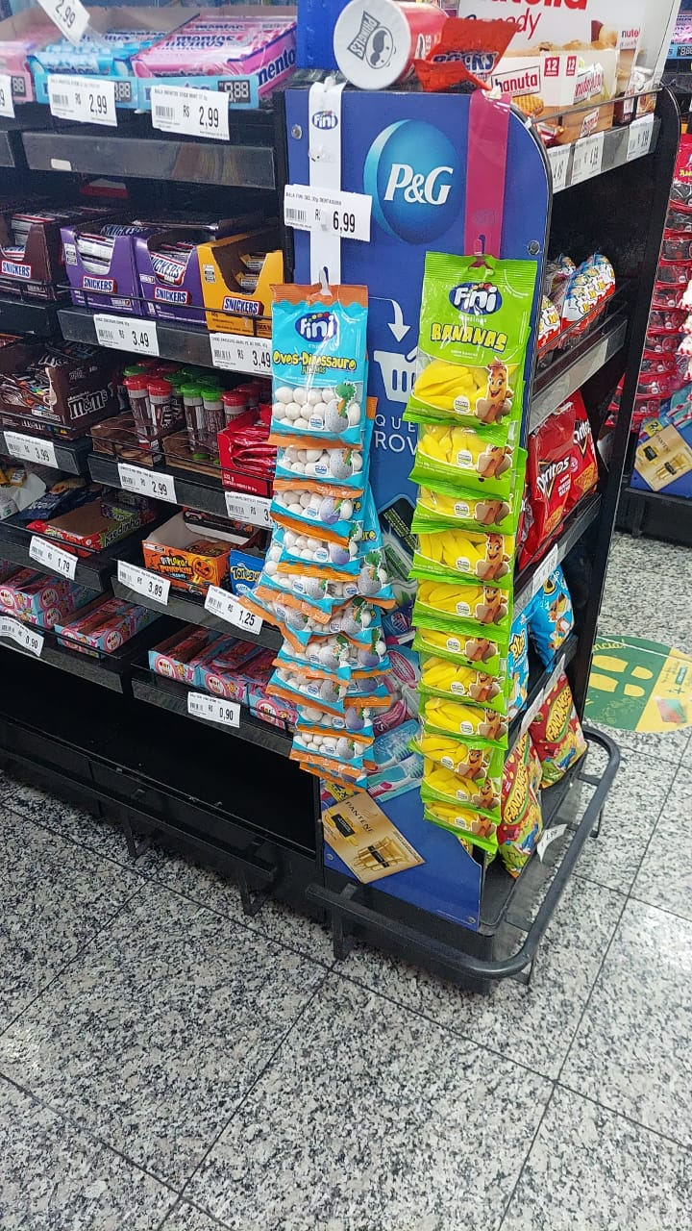
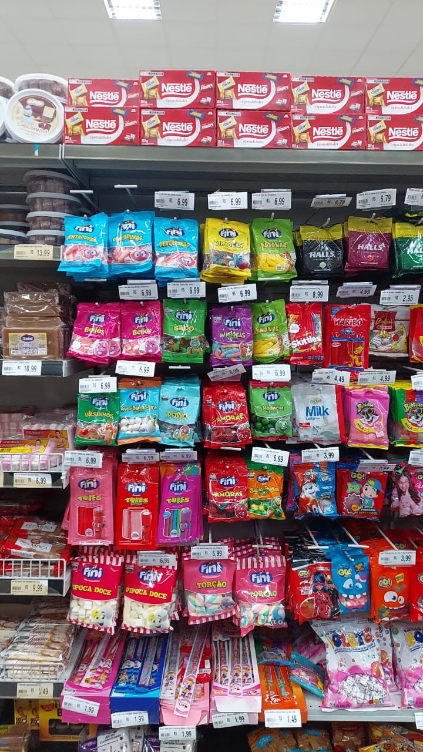
JOANIN – LOJA 1
REGISTRO DE EXECUÇÃO
INDUSTRIA: FINI
LOJA: JOANIN - 1
DATA: 15.01.24

Slide 7
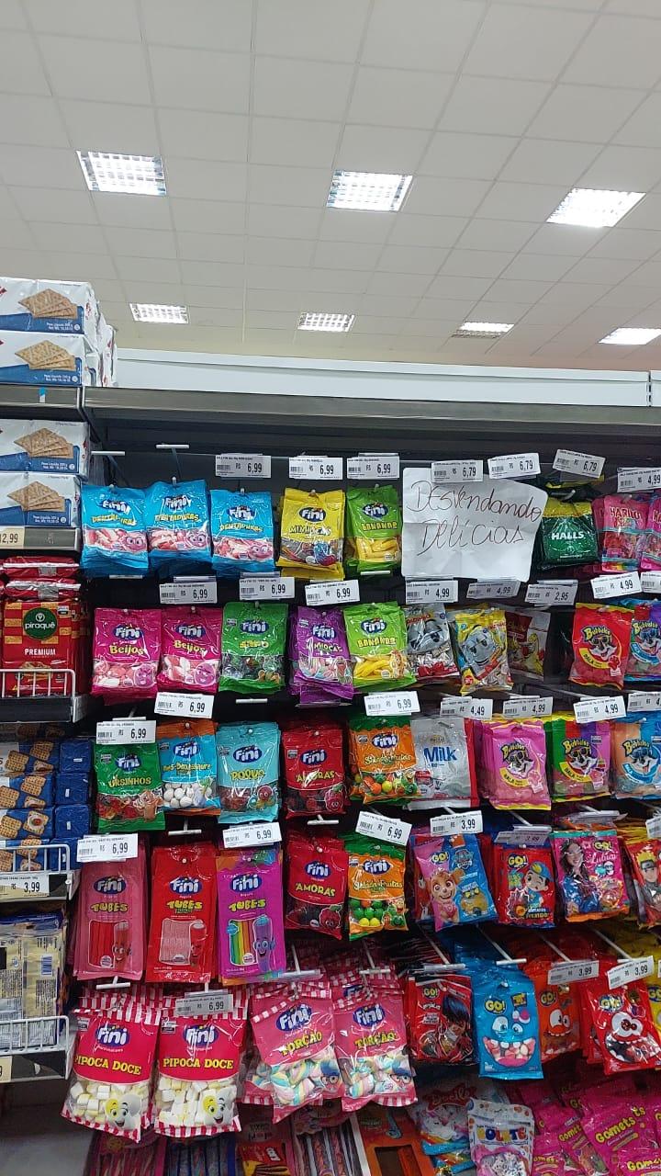
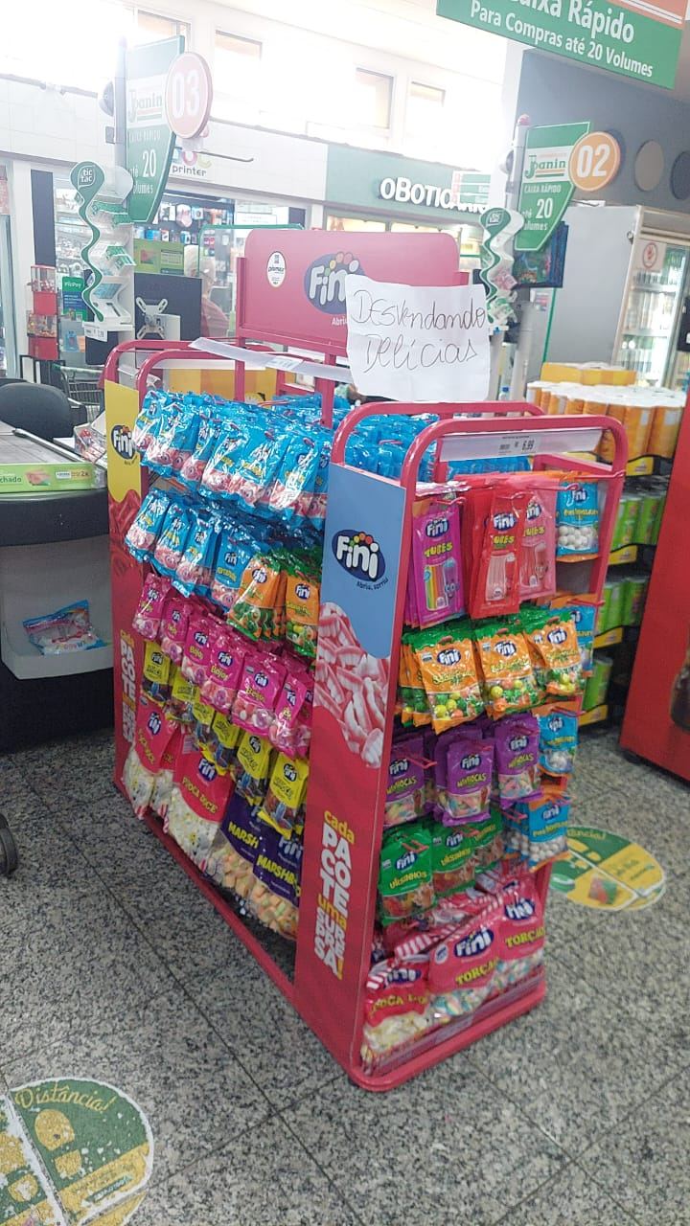
JOANIN – LOJA 1
REGISTRO DE EXECUÇÃO
INDUSTRIA: FINI
LOJA: JOANIN - 1
DATA: 24.01.24

Slide 8
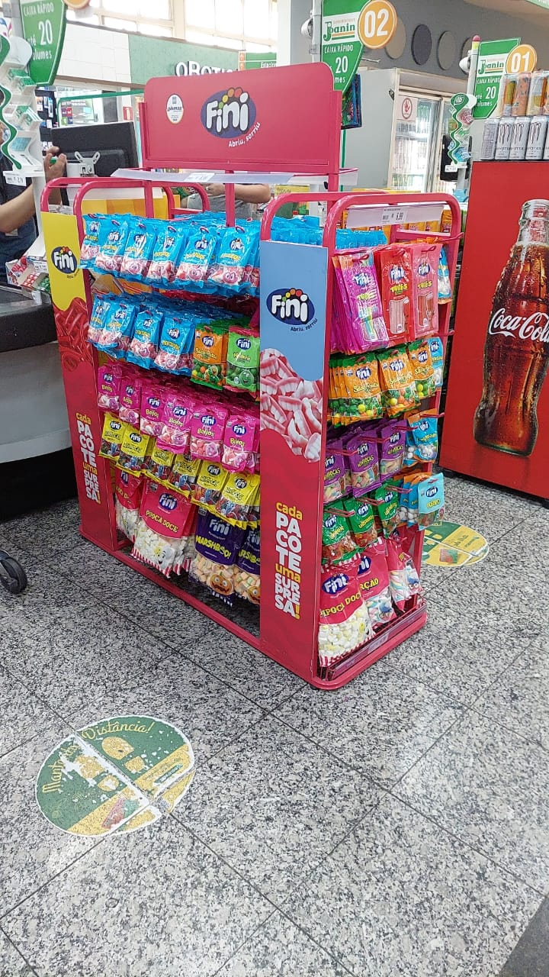
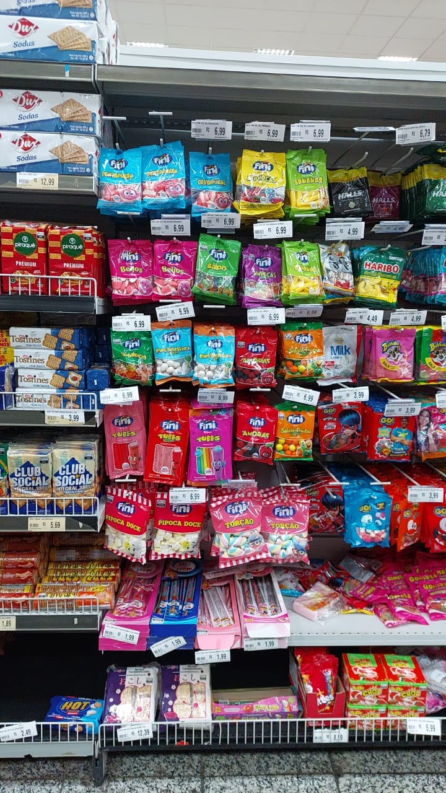
JOANIN – LOJA 1
REGISTRO DE EXECUÇÃO
INDUSTRIA: FINI
LOJA: JOANIN - 1
DATA: 29.01.24

Slide 9
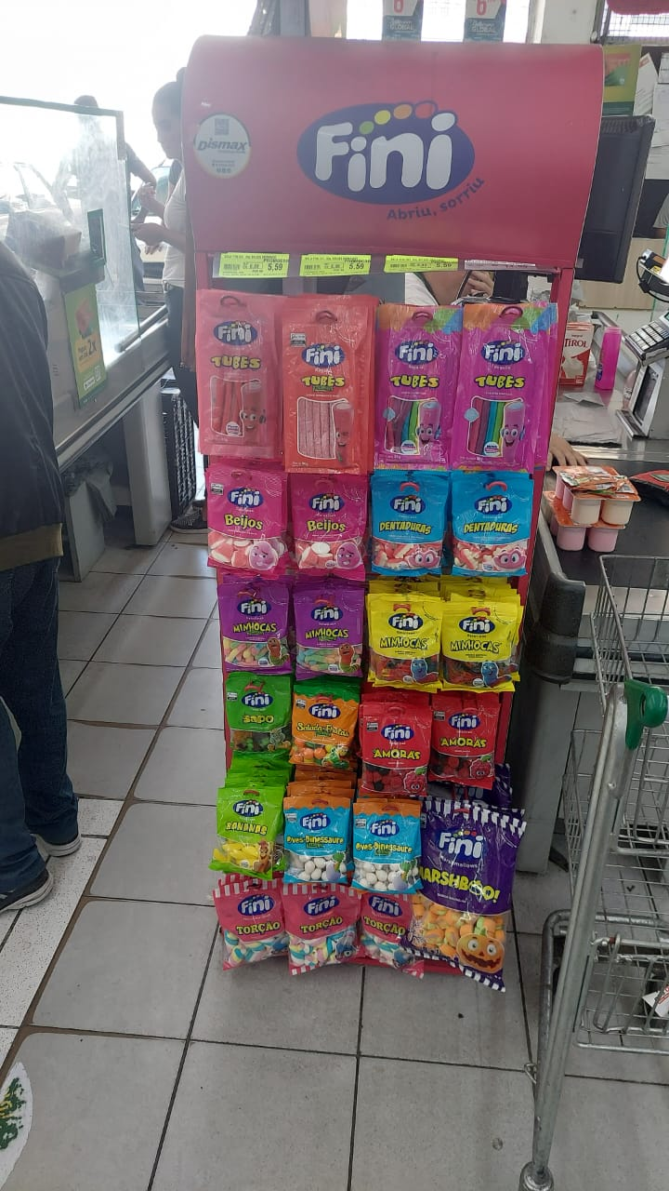
JOANIN – LOJA 2
REGISTRO DE EXECUÇÃO
INDUSTRIA: FINI
LOJA: JOANIN - 2
DATA: 09.01.24

Slide 10
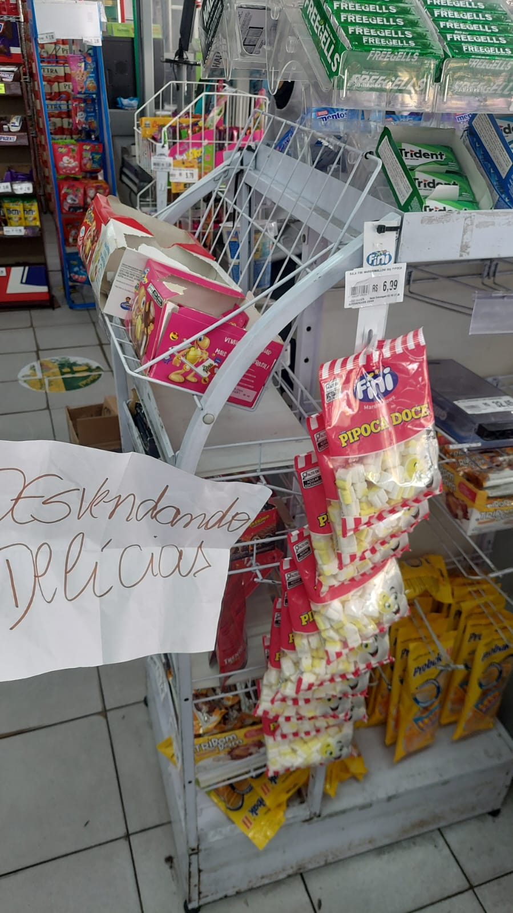
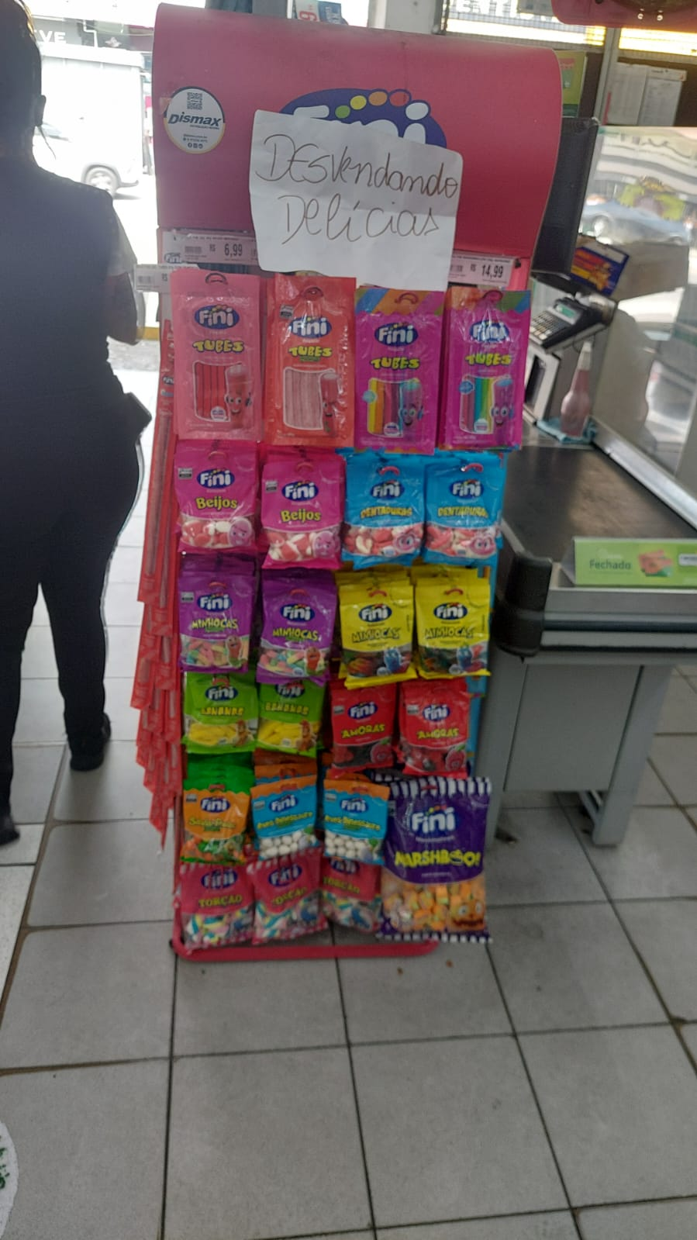
JOANIN – LOJA 2
REGISTRO DE EXECUÇÃO
INDUSTRIA: FINI
LOJA: JOANIN - 2
DATA: 18.01.24

Slide 11
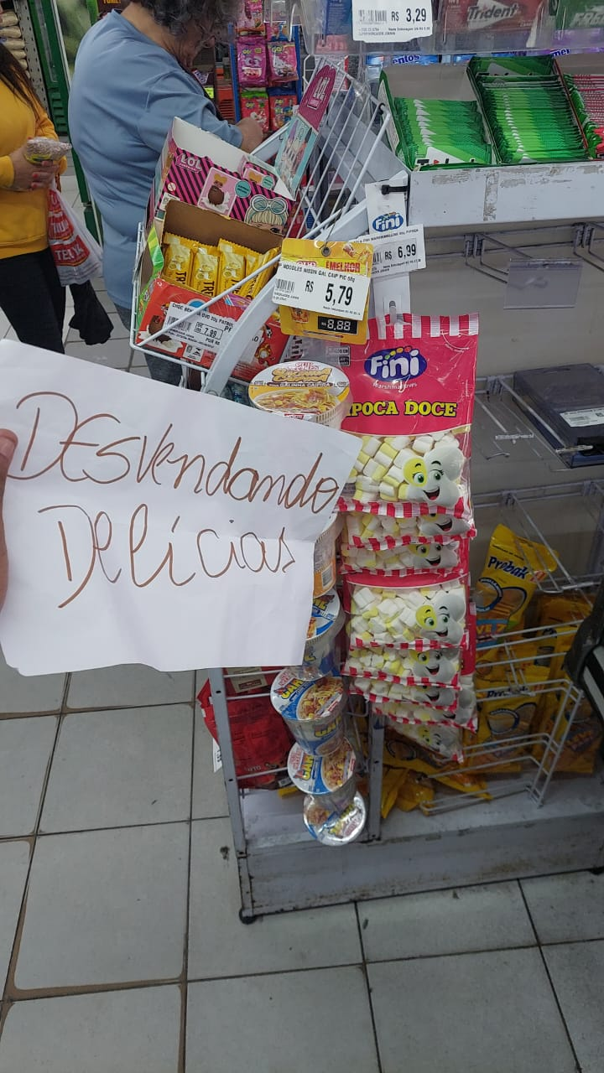
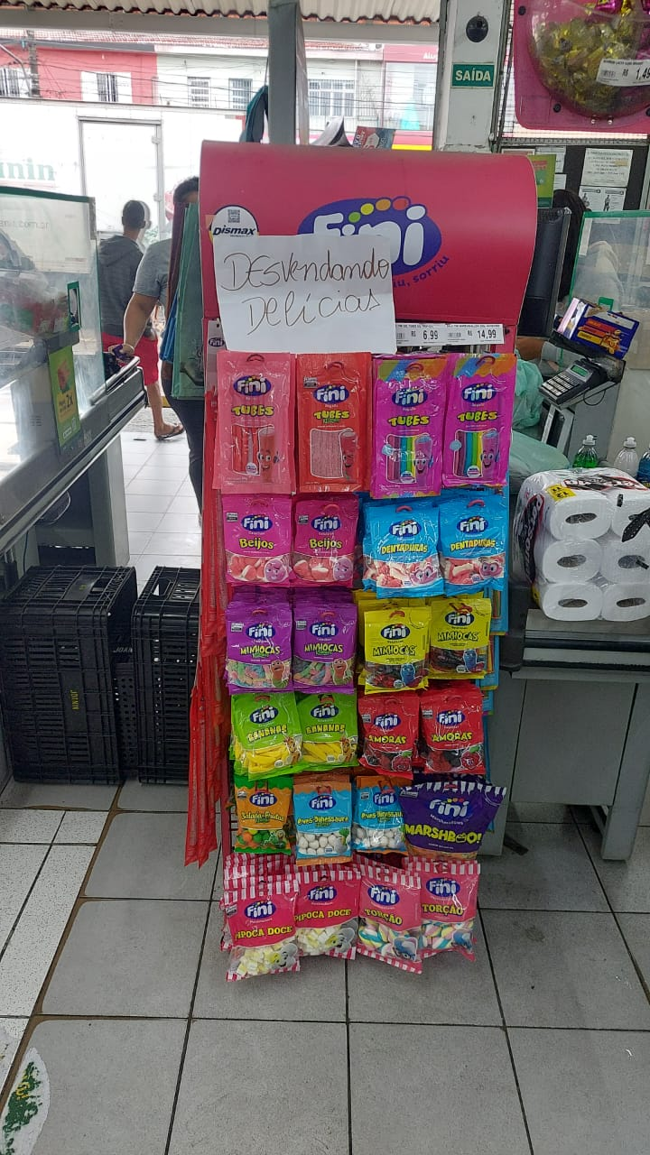
JOANIN – LOJA 2
REGISTRO DE EXECUÇÃO
INDUSTRIA: FINI
LOJA: JOANIN - 2
DATA: 23.01.24

Slide 12
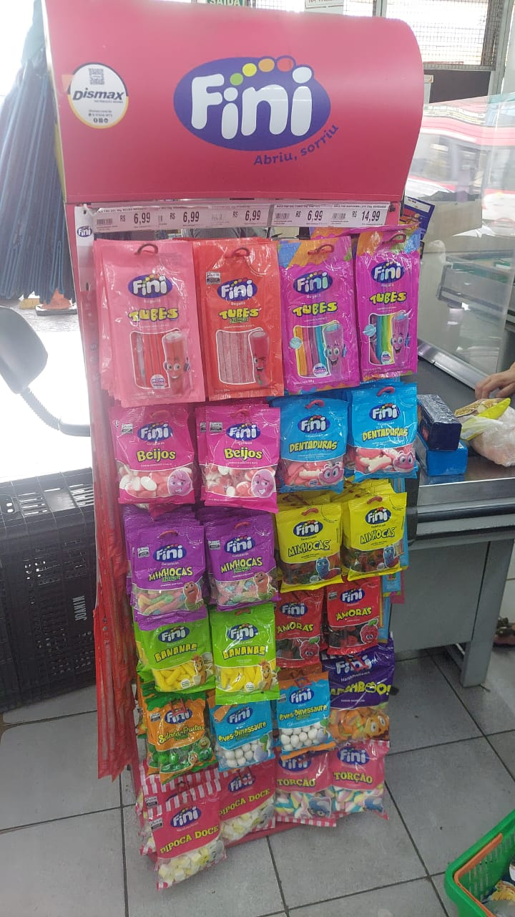
JOANIN – LOJA 2
REGISTRO DE EXECUÇÃO
INDUSTRIA: FINI
LOJA: JOANIN - 2
DATA: 30.01.24

Slide 13
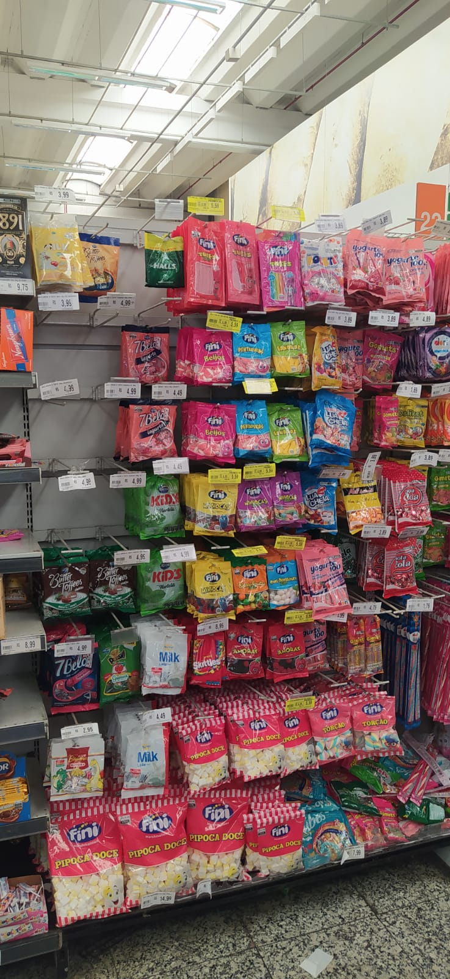
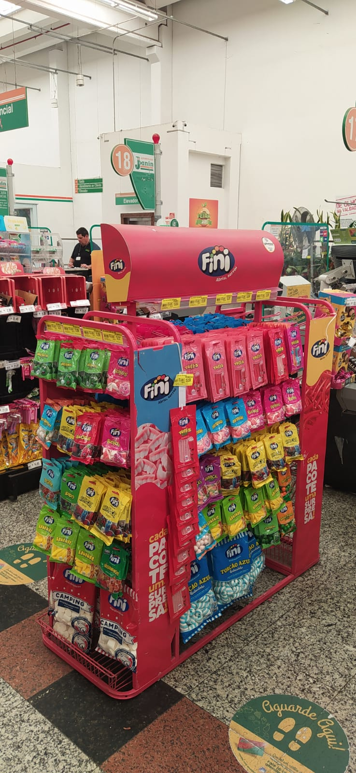
JOANIN – LOJA 3
REGISTRO DE EXECUÇÃO
INDUSTRIA: FINI
LOJA: JOANIN - 3
DATA: 08.01.24

Slide 14
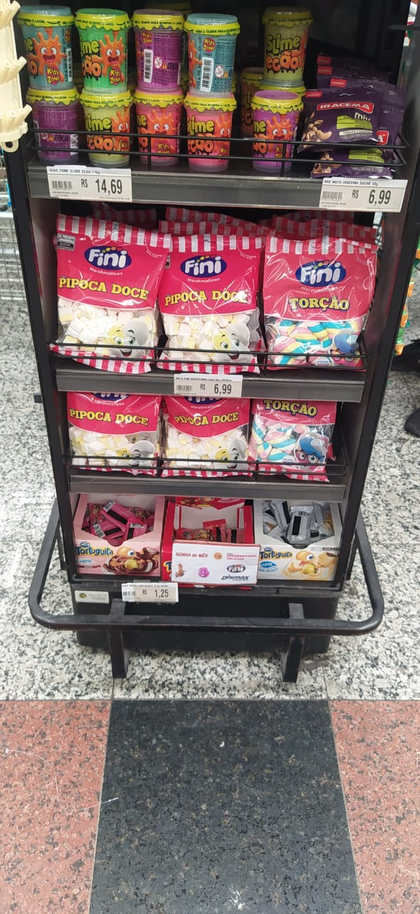
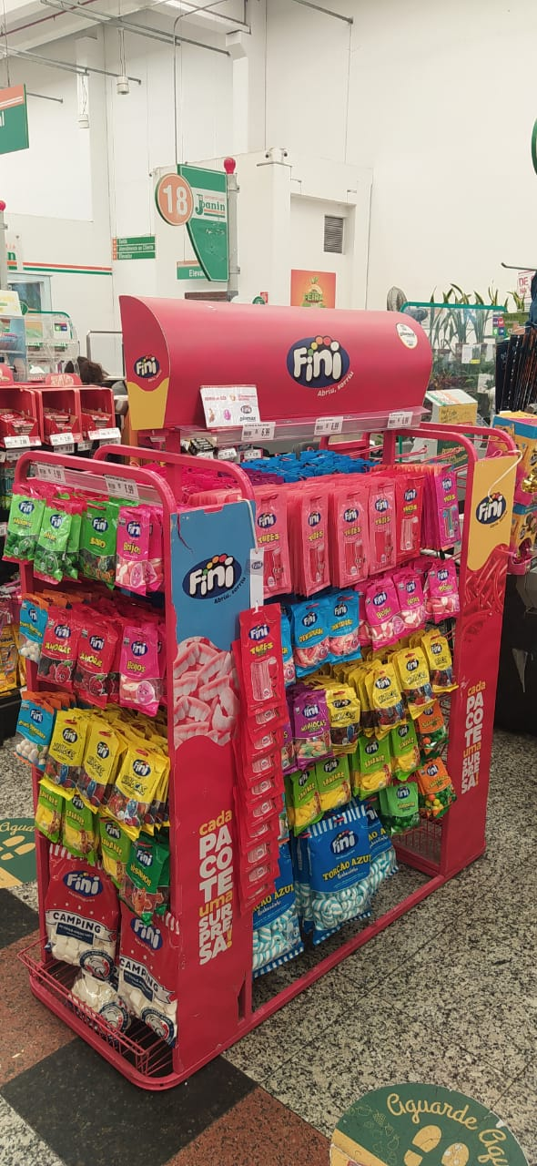
JOANIN – LOJA 3
REGISTRO DE EXECUÇÃO
INDUSTRIA: FINI
LOJA: JOANIN - 3
DATA: 19.01.24

Slide 15
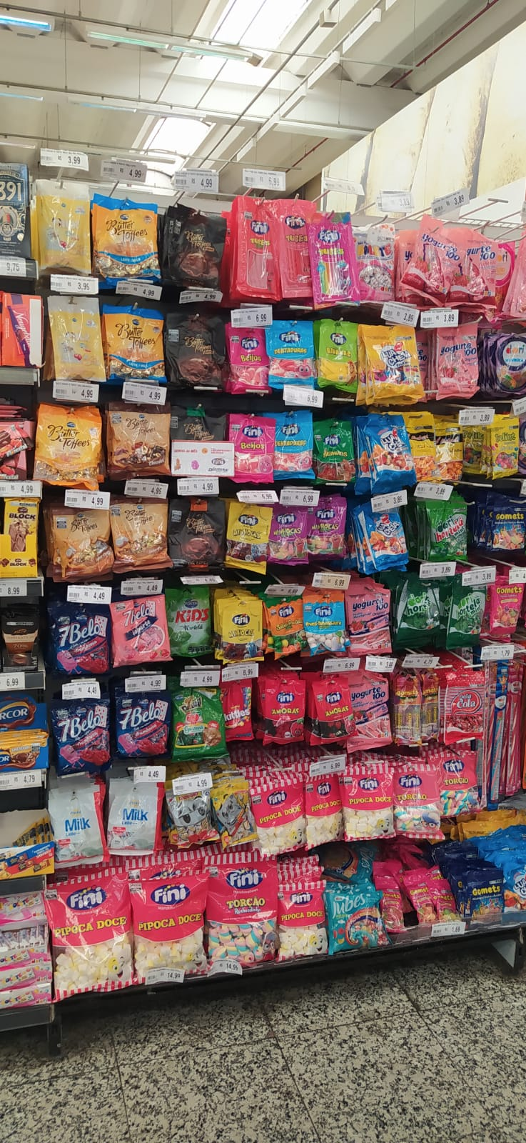
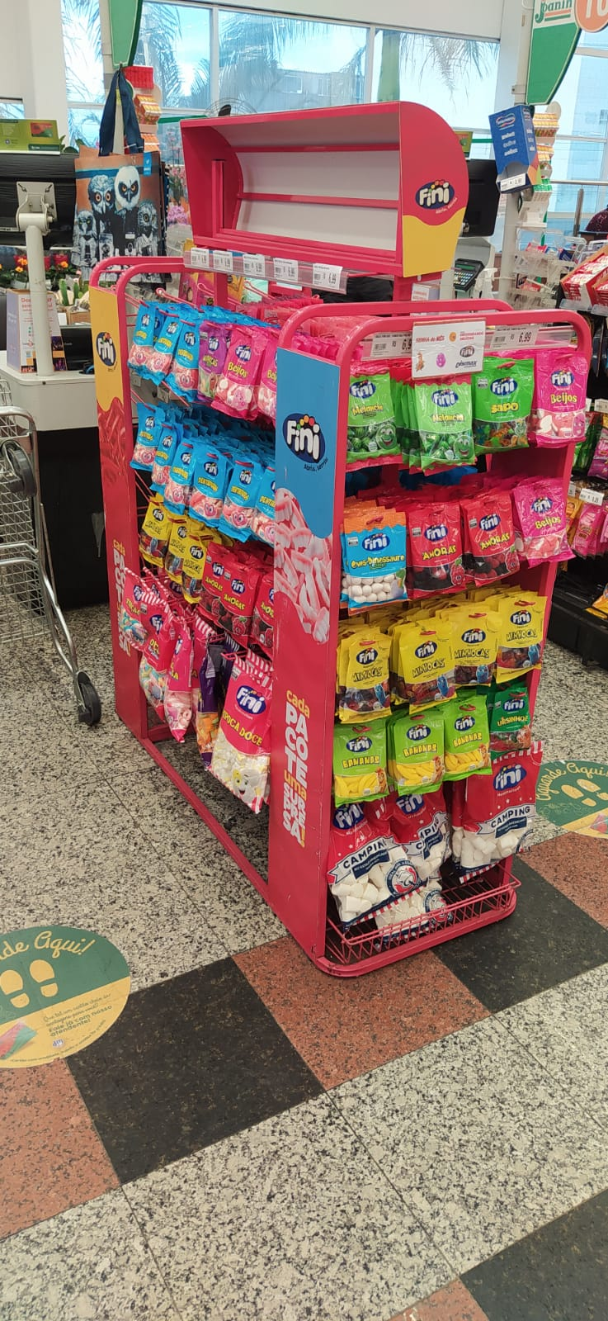
JOANIN – LOJA 3
REGISTRO DE EXECUÇÃO
INDUSTRIA: FINI
LOJA: JOANIN - 3
DATA: 26.01.24

Slide 16
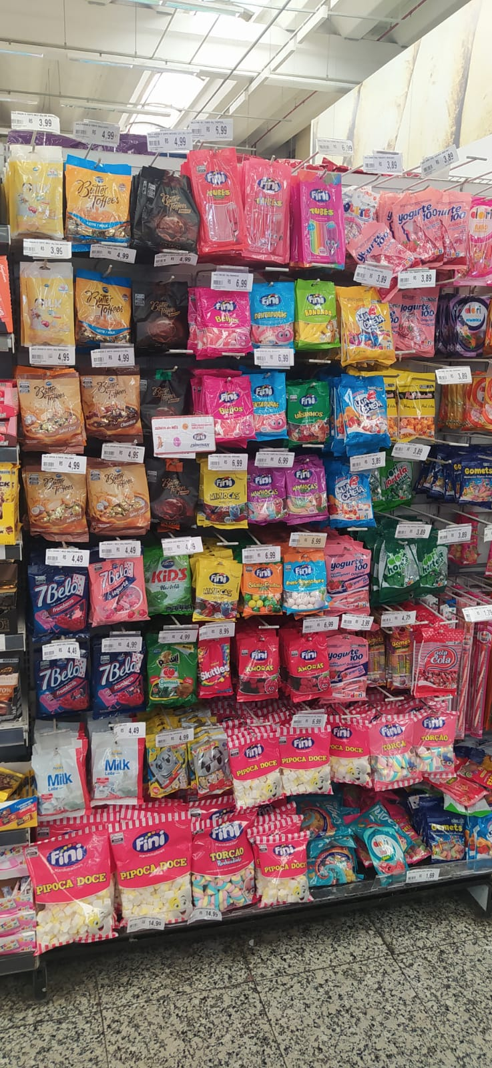
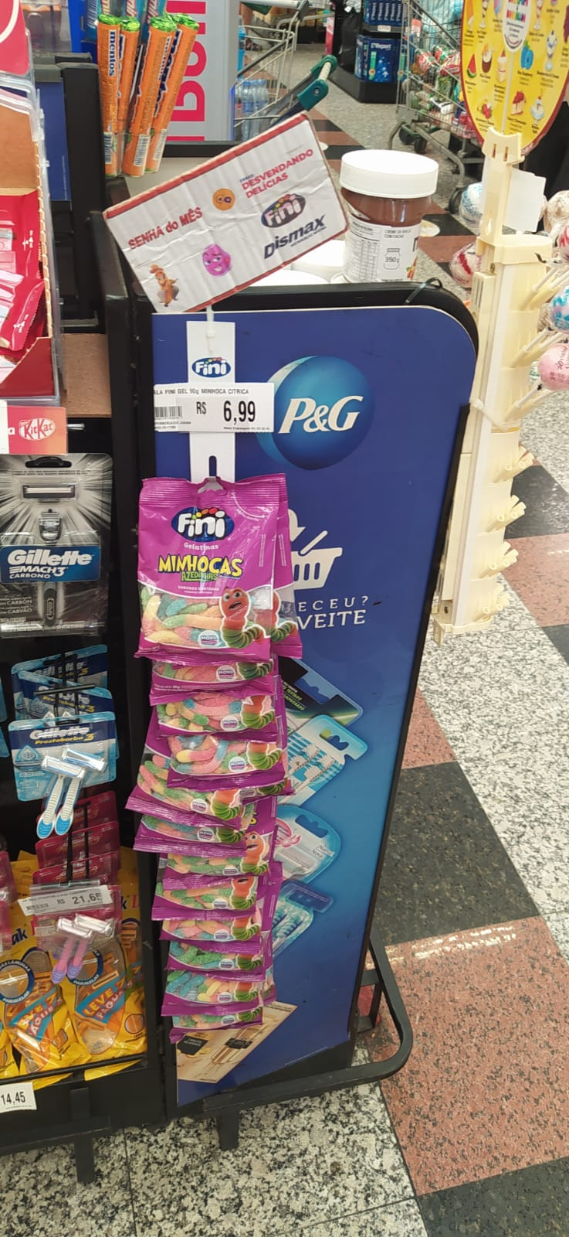
JOANIN – LOJA 3
REGISTRO DE EXECUÇÃO
INDUSTRIA: FINI
LOJA: JOANIN - 3
DATA: 31.01.24

Slide 17
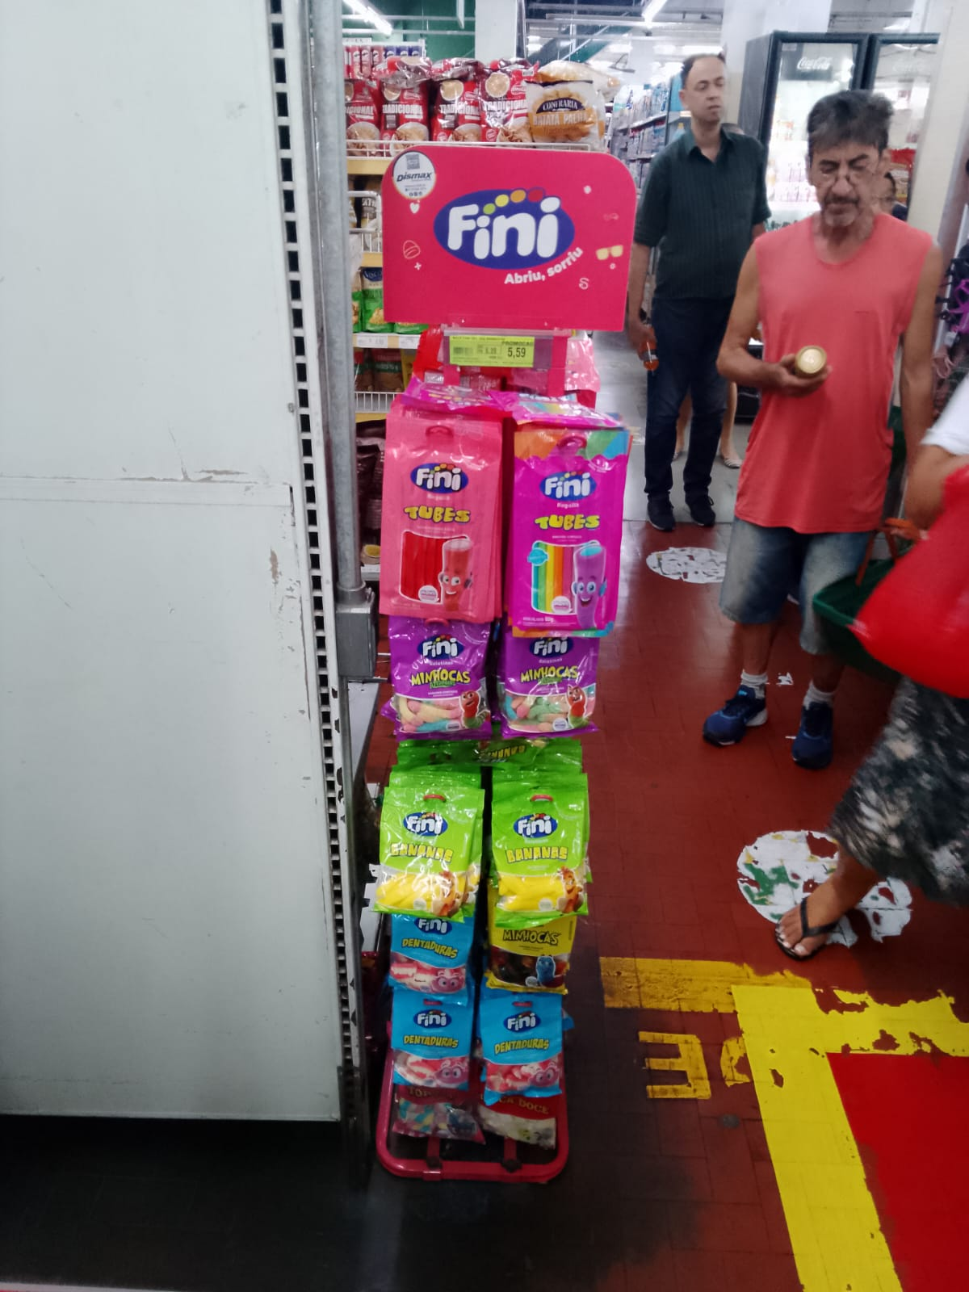
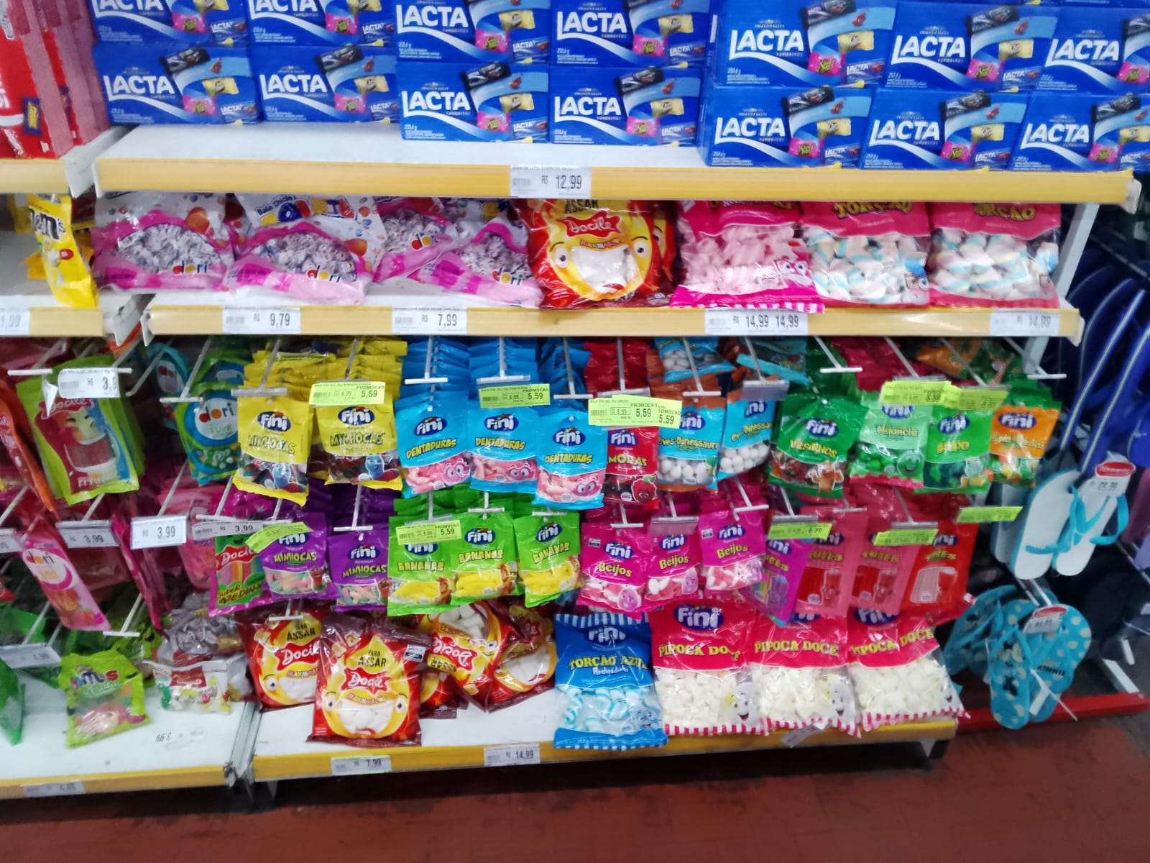
JOANIN – LOJA 4
REGISTRO DE EXECUÇÃO
INDUSTRIA: FINI
LOJA: JOANIN - 4
DATA: 09.01.24

Slide 18
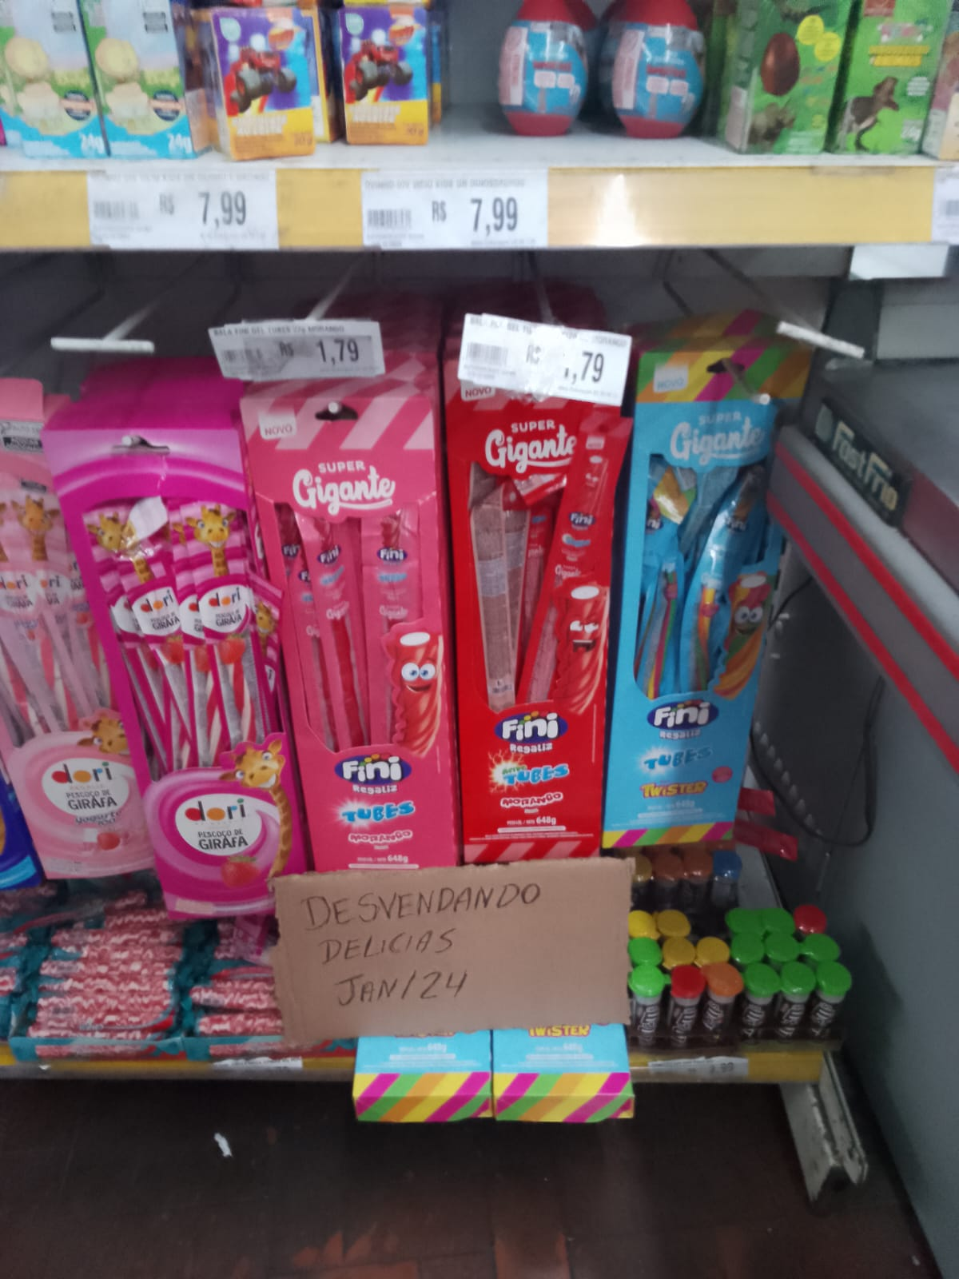
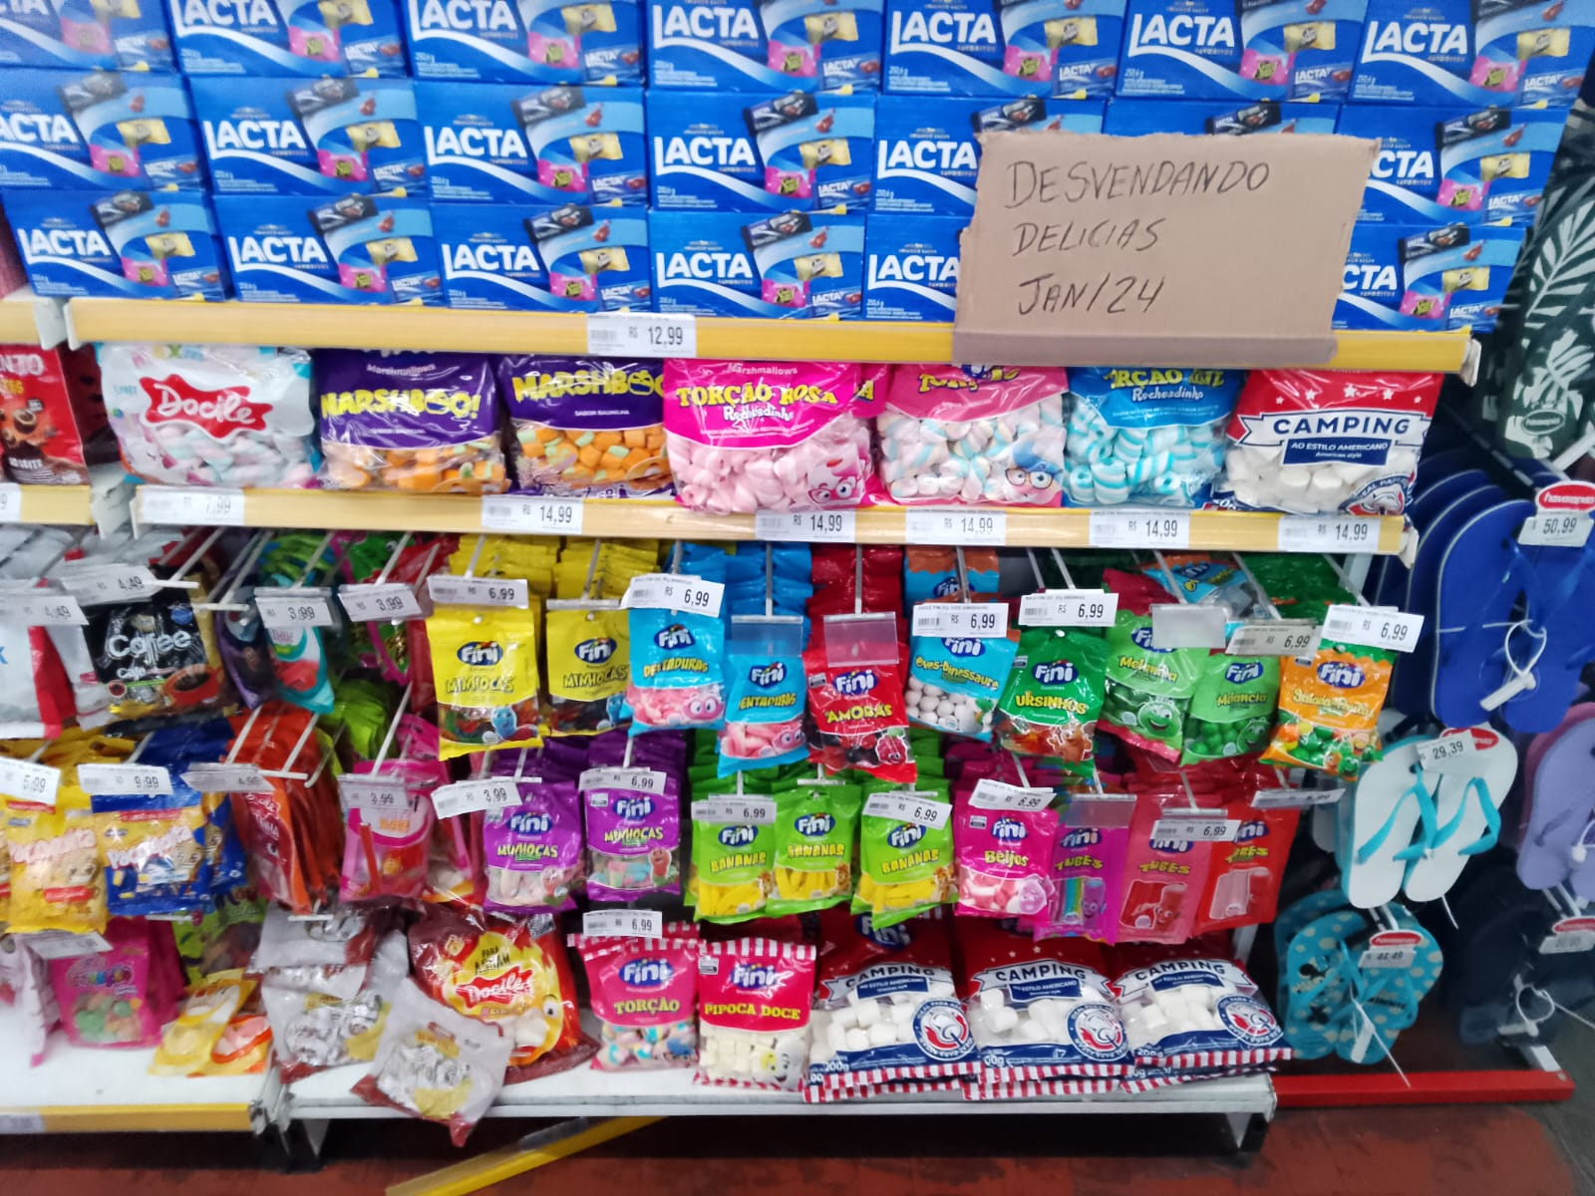
JOANIN – LOJA 4
REGISTRO DE EXECUÇÃO
INDUSTRIA: FINI
LOJA: JOANIN - 4
DATA: 18.01.24

Slide 19
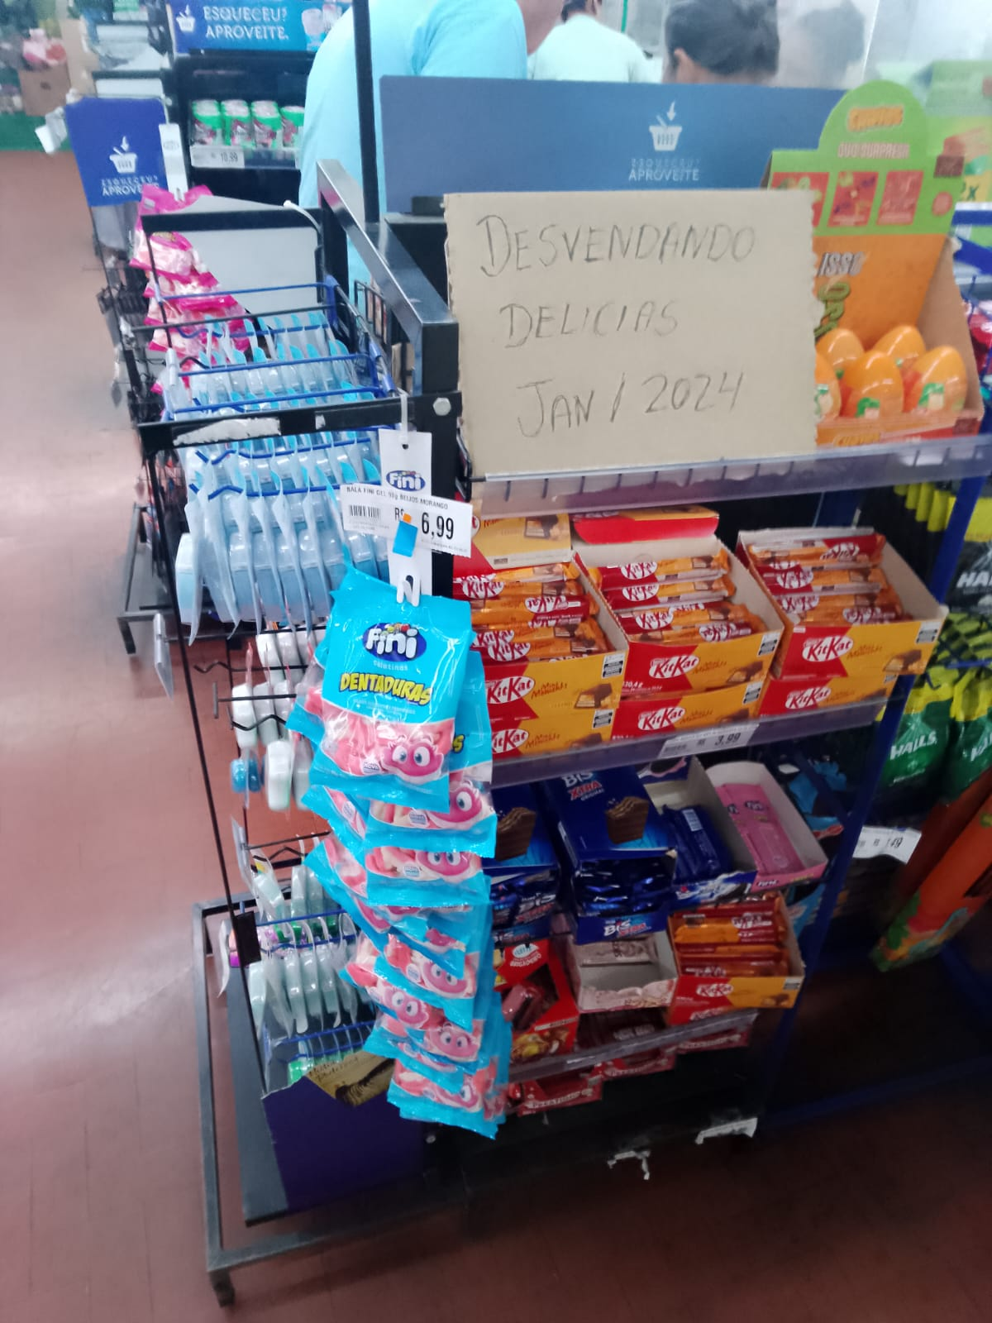
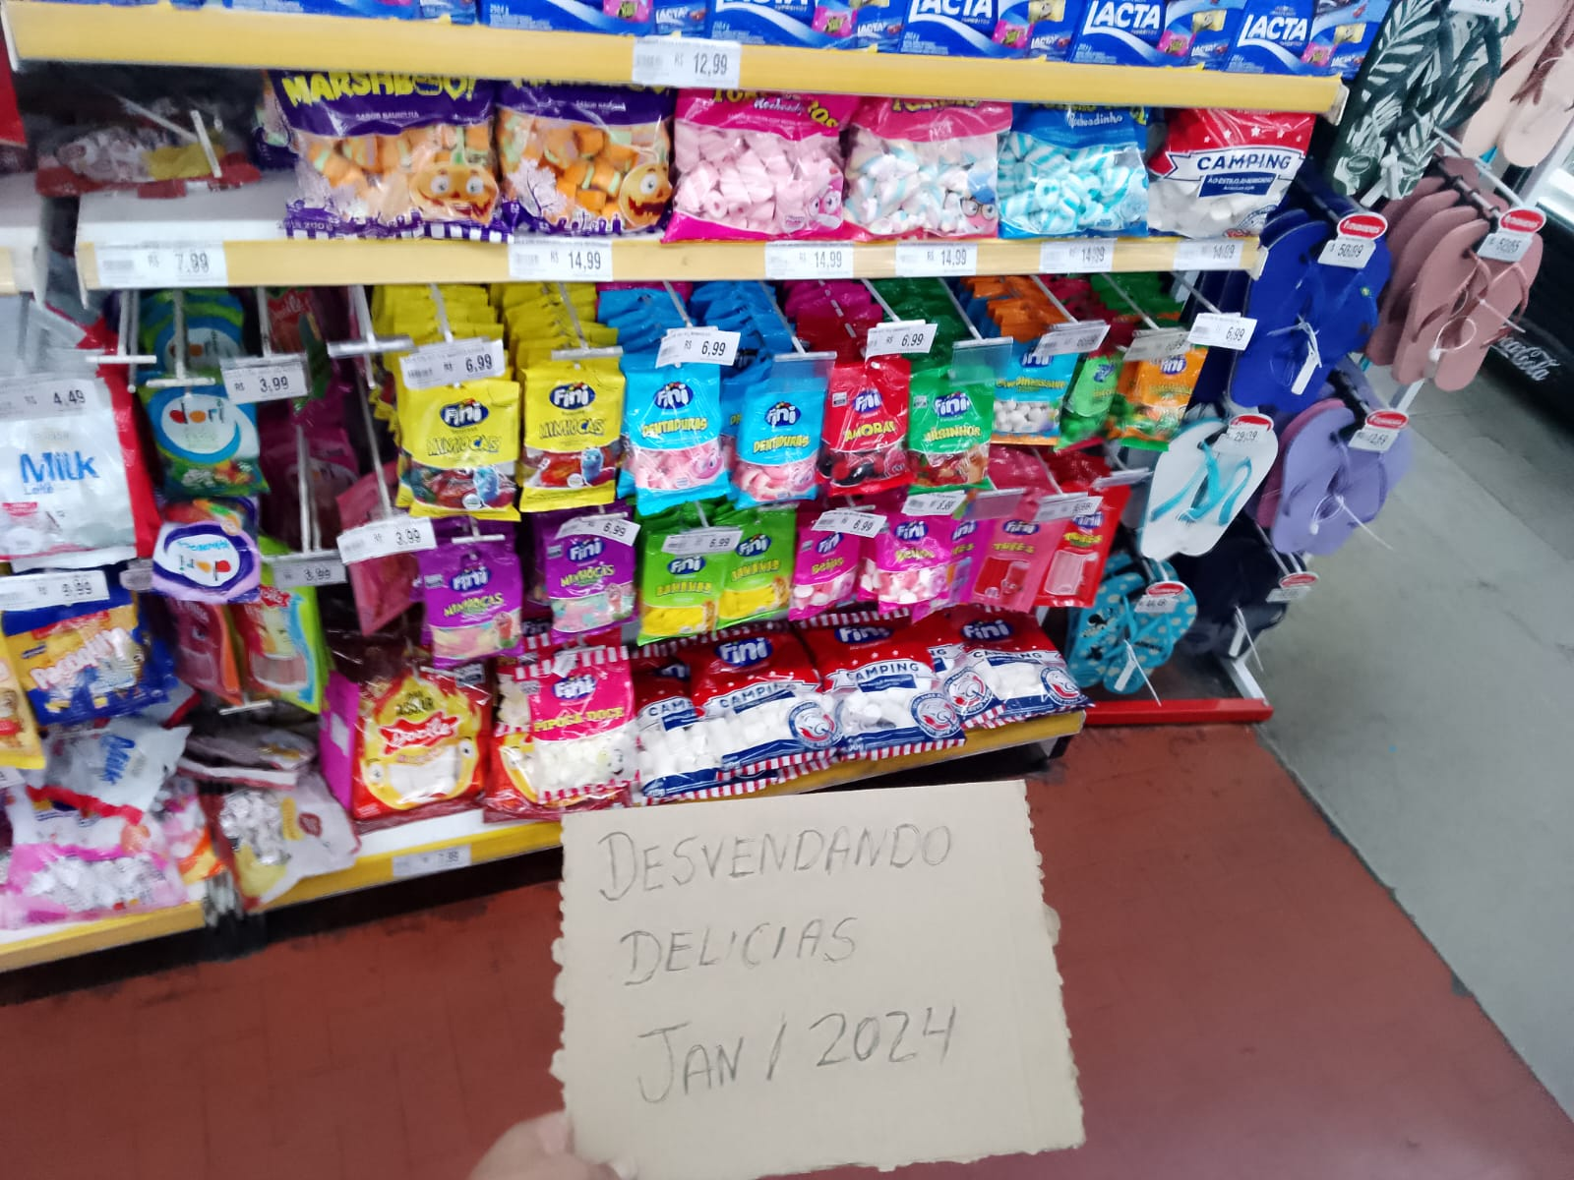
JOANIN – LOJA 4
REGISTRO DE EXECUÇÃO
INDUSTRIA: FINI
LOJA: JOANIN - 4
DATA: 23.01.24

Slide 20
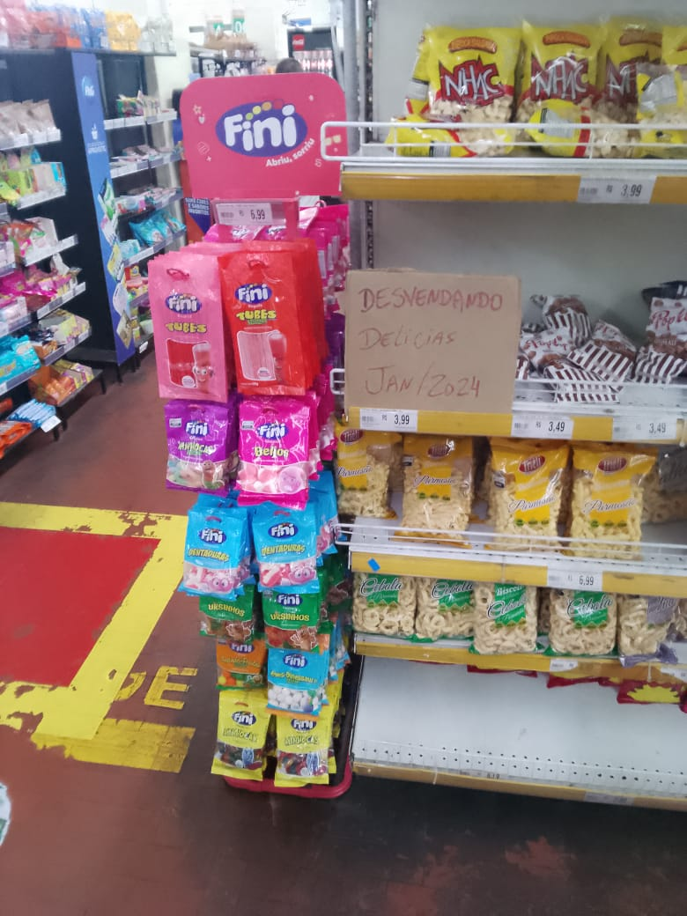
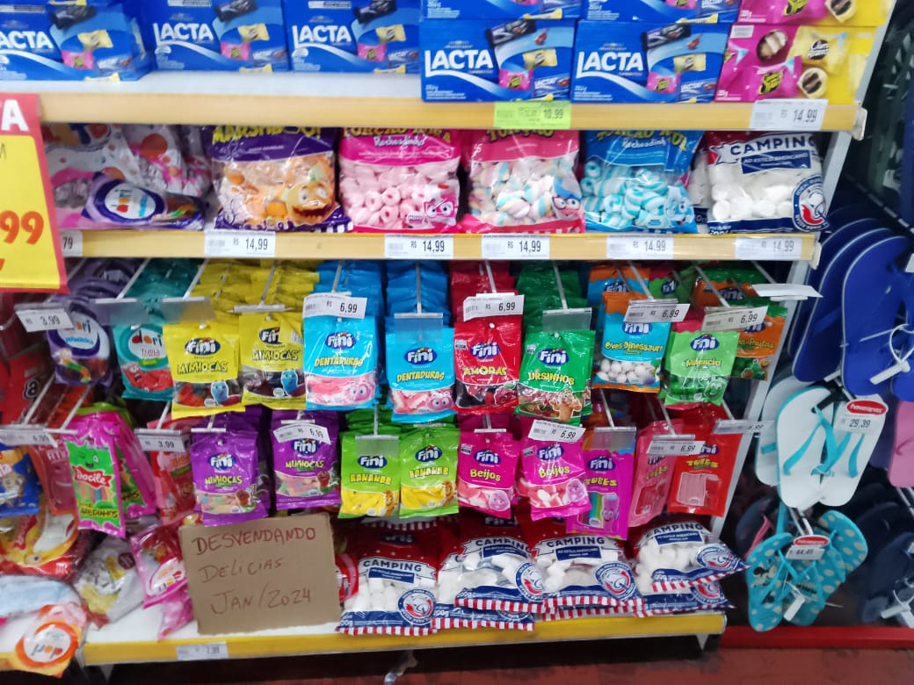
JOANIN – LOJA 4
REGISTRO DE EXECUÇÃO
INDUSTRIA: FINI
LOJA: JOANIN - 4
DATA: 30.01.24

Slide 21
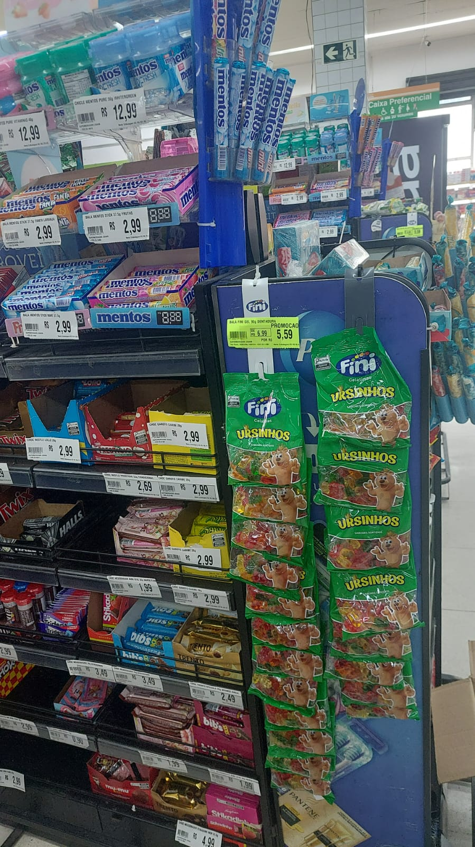
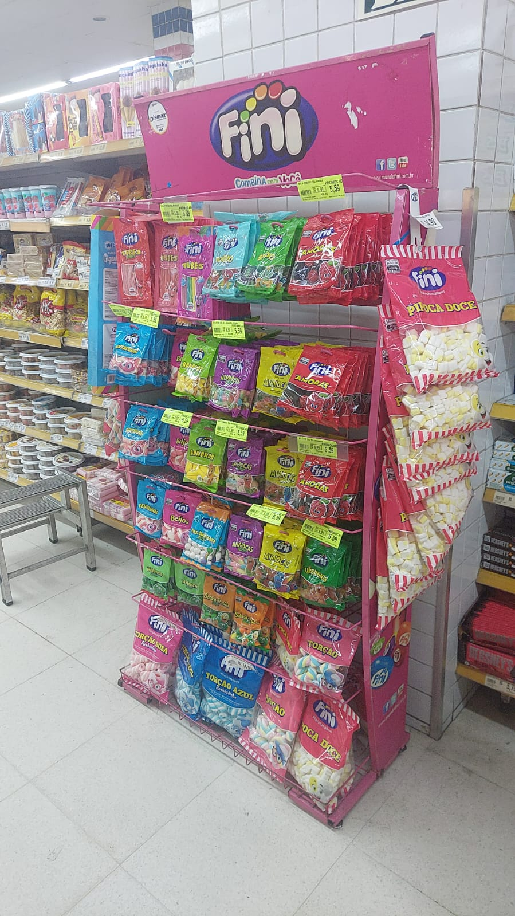
JOANIN – LOJA 6
REGISTRO DE EXECUÇÃO
INDUSTRIA: FINI
LOJA: JOANIN - 6
DATA: 05.01.24

Slide 22
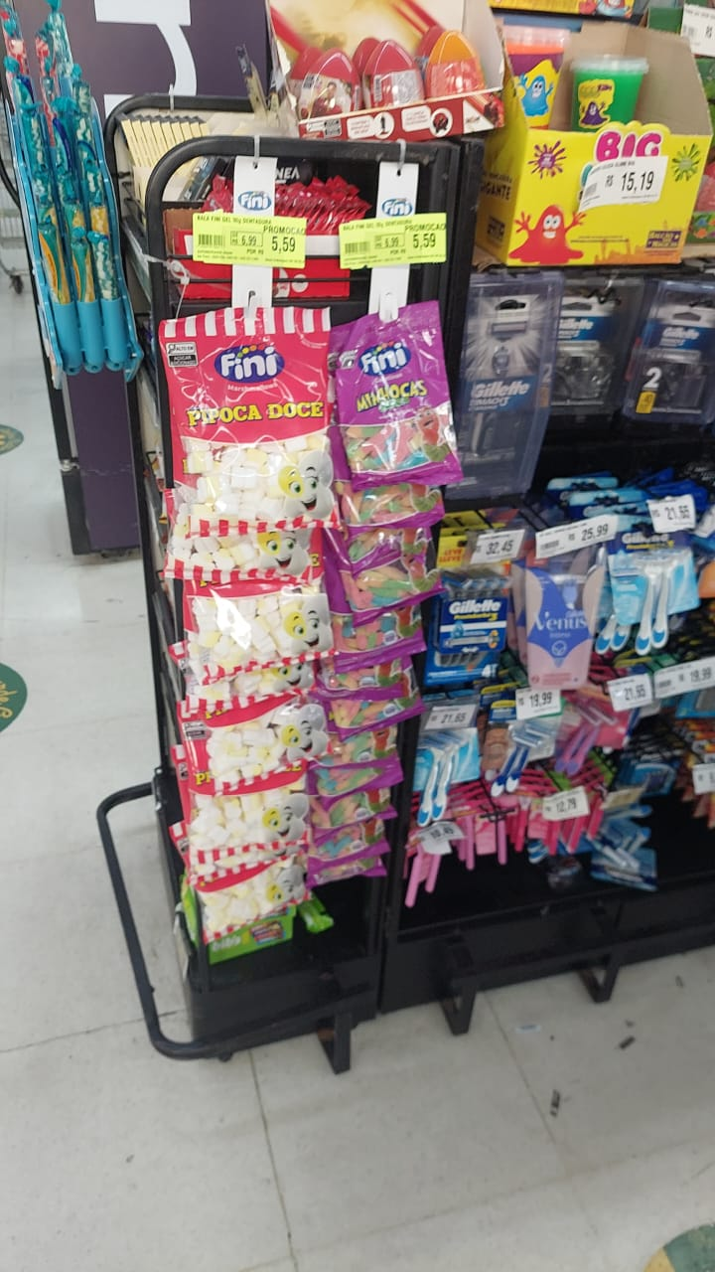
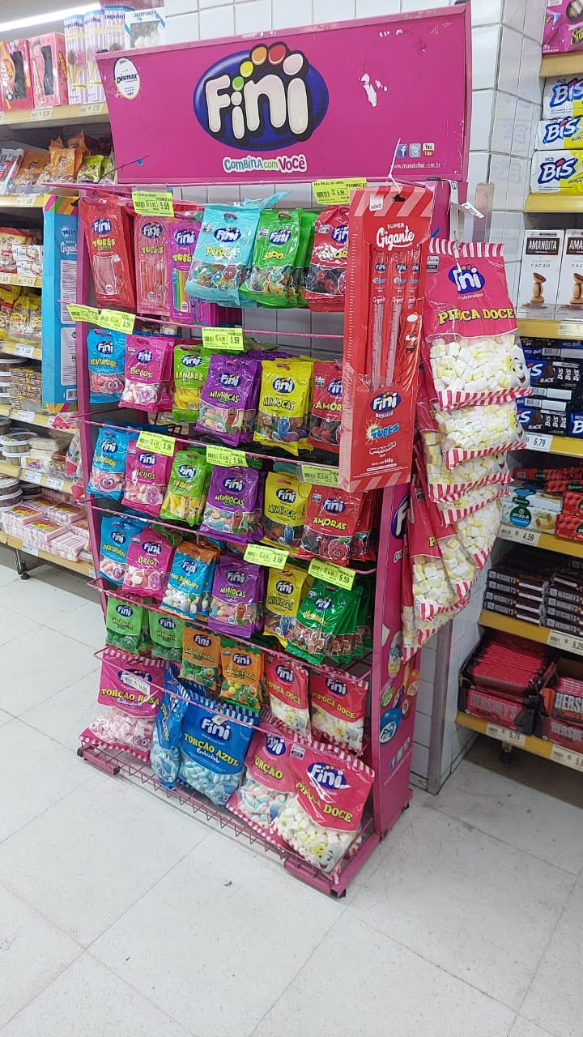
JOANIN – LOJA 6
REGISTRO DE EXECUÇÃO
INDUSTRIA: FINI
LOJA: JOANIN - 6
DATA: 10.01.24

Slide 23
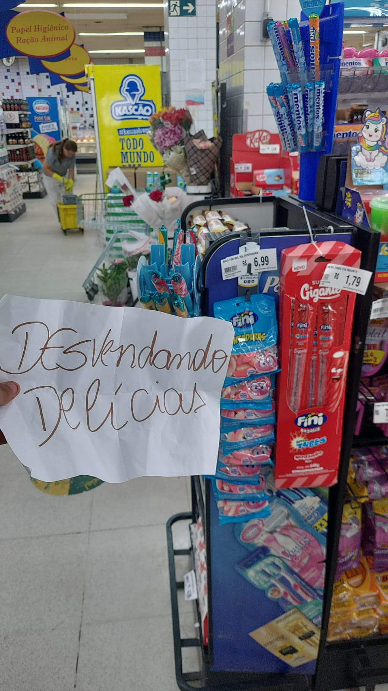
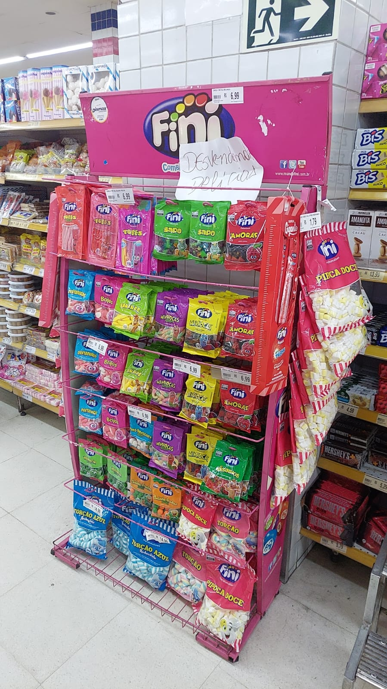
JOANIN – LOJA 6
REGISTRO DE EXECUÇÃO
INDUSTRIA: FINI
LOJA: JOANIN - 6
DATA: 24.01.24

Slide 24
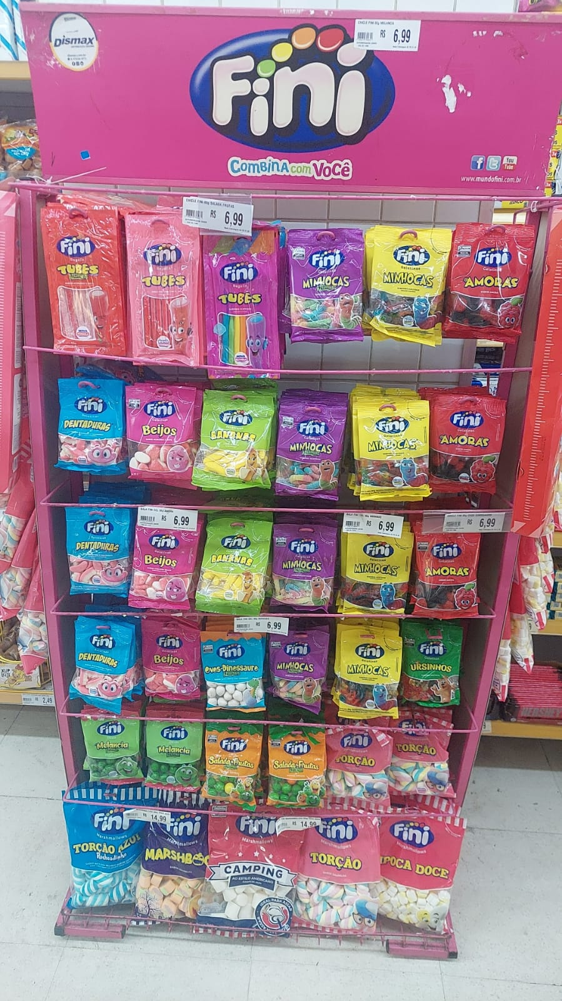
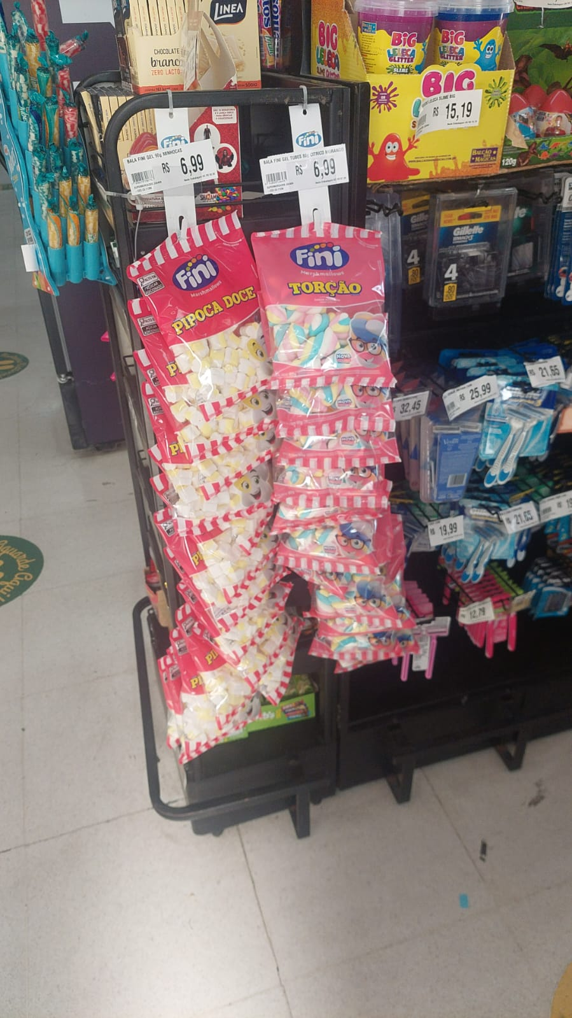
JOANIN – LOJA 6
REGISTRO DE EXECUÇÃO
INDUSTRIA: FINI
LOJA: JOANIN - 6
DATA: 30.01.24

Slide 25
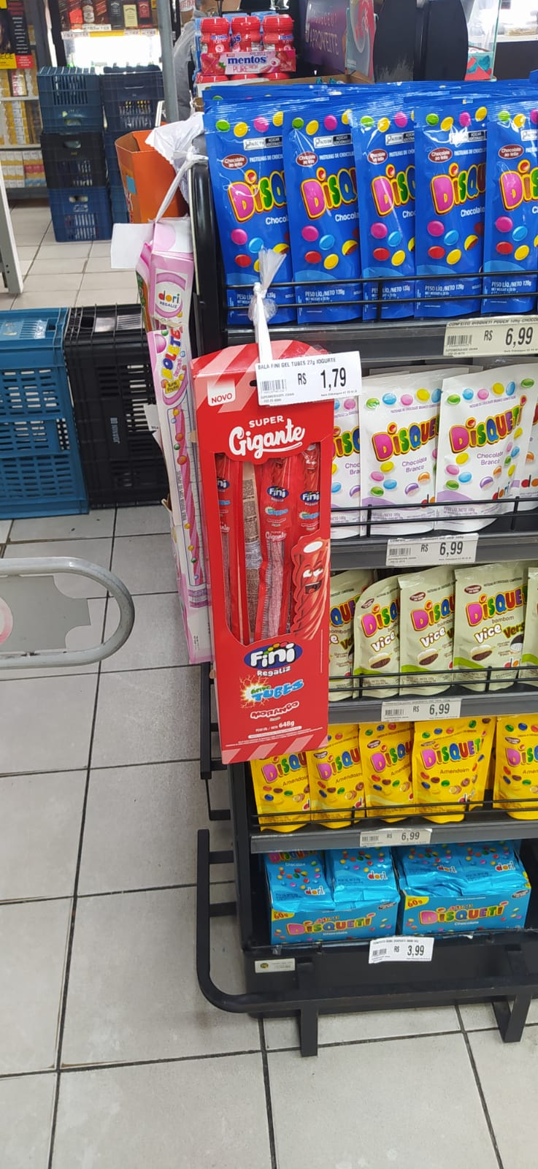
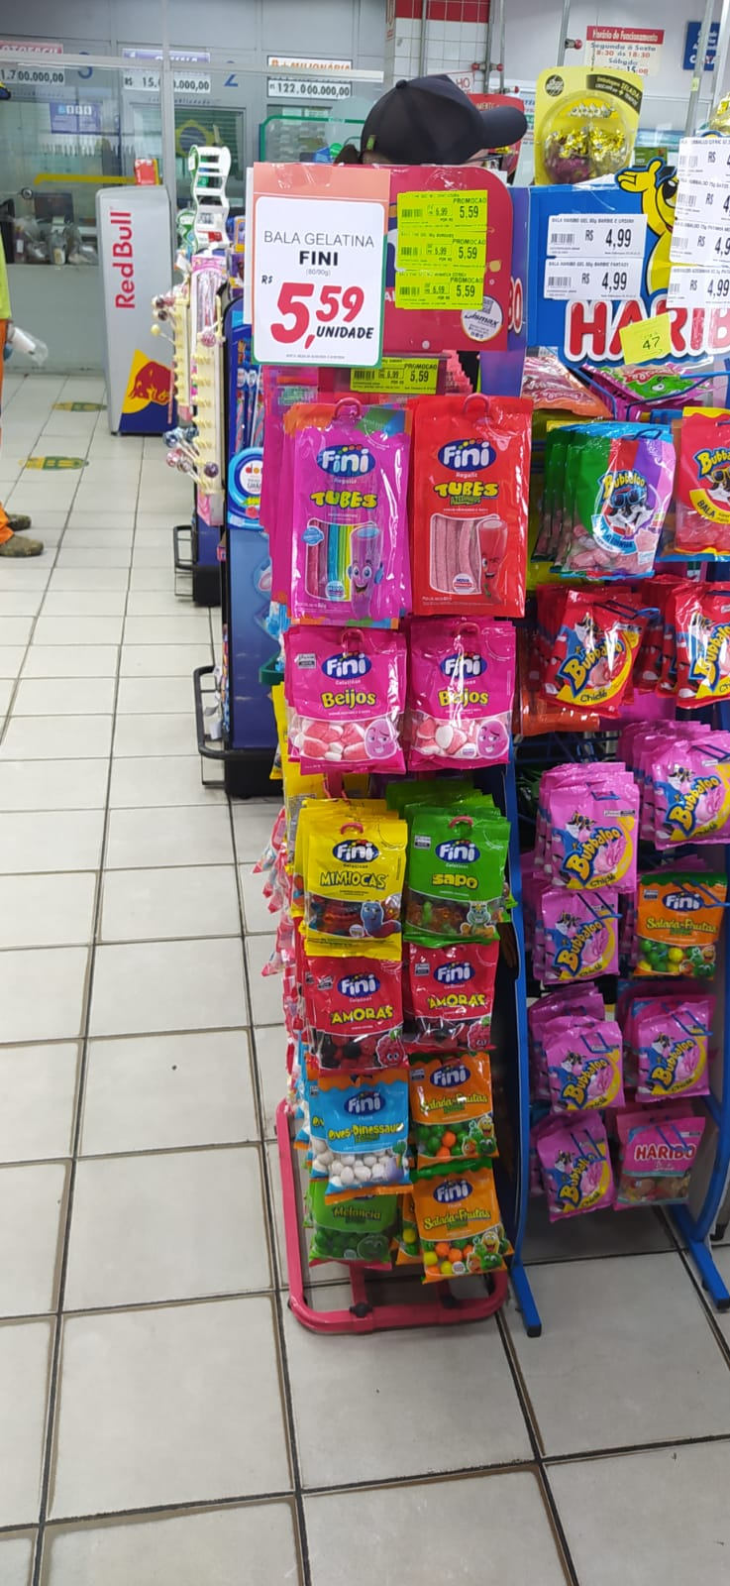
JOANIN – LOJA 8
REGISTRO DE EXECUÇÃO
INDUSTRIA: FINI
LOJA: JOANIN - 8
DATA: 11.01.24

Slide 26
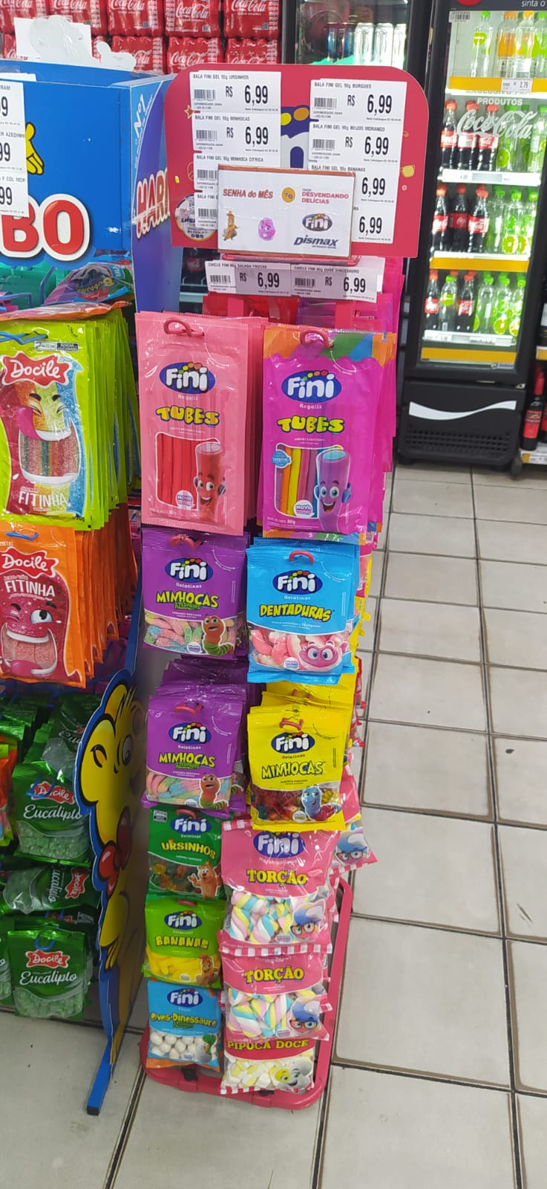
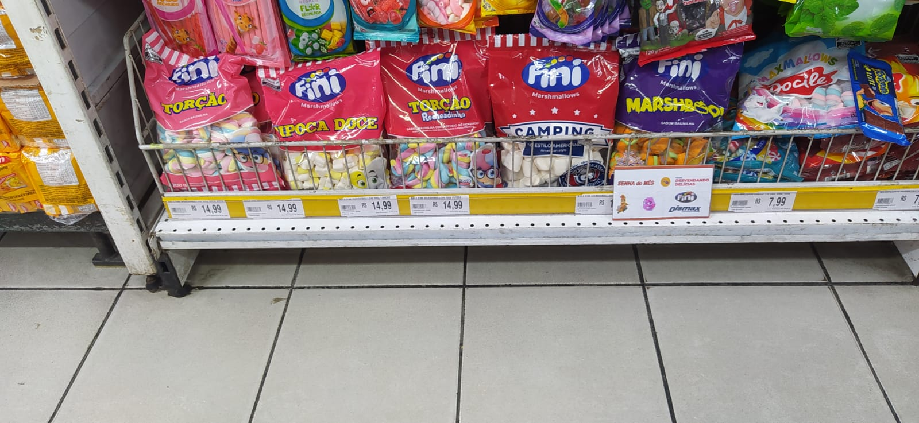
JOANIN – LOJA 8
REGISTRO DE EXECUÇÃO
INDUSTRIA: FINI
LOJA: JOANIN - 8
DATA: 18.01.24

Slide 27
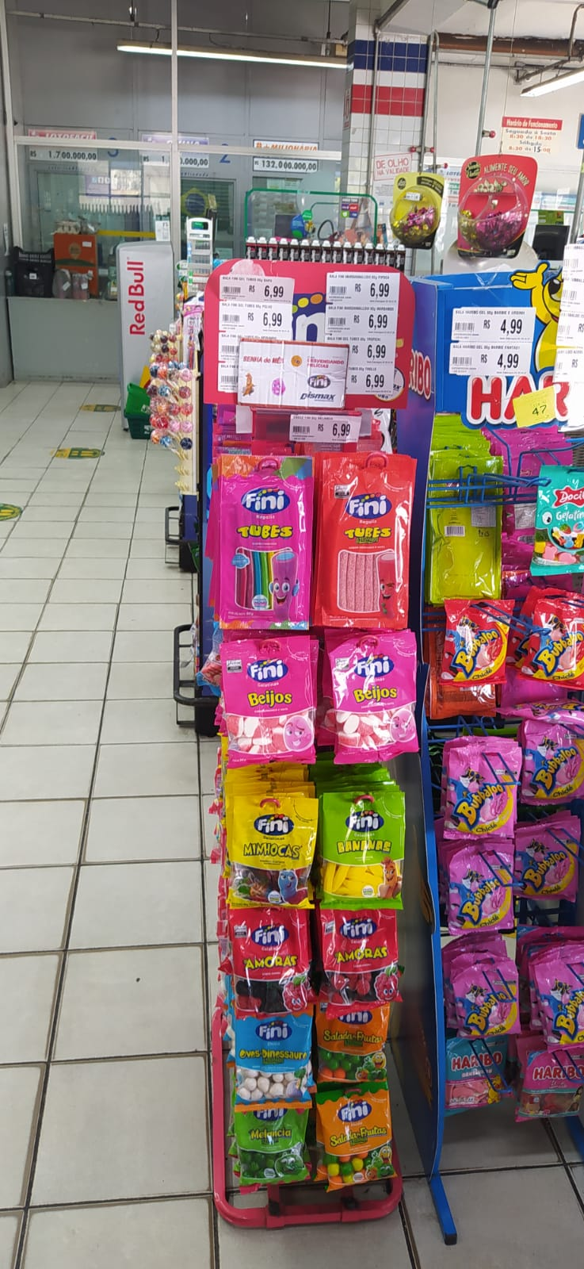
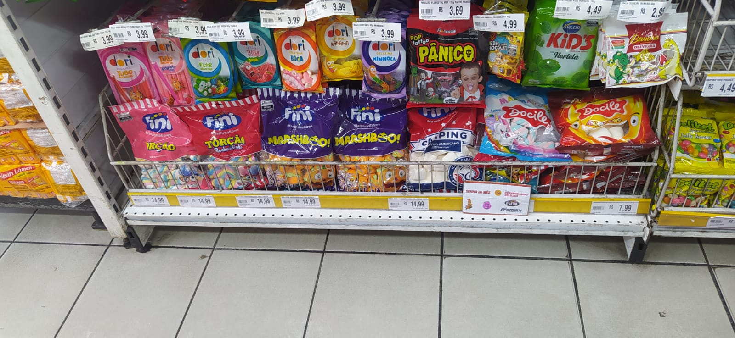
JOANIN – LOJA 8
REGISTRO DE EXECUÇÃO
INDUSTRIA: FINI
LOJA: JOANIN - 8
DATA: 30.01.24

Slide 28


JOANIN – LOJA 9
REGISTRO DE EXECUÇÃO
INDUSTRIA: FINI
LOJA: JOANIN - 9
DATA: 11.01.24

Slide 29


JOANIN – LOJA 9
REGISTRO DE EXECUÇÃO
INDUSTRIA: FINI
LOJA: JOANIN - 9
DATA: 22.01.24

Slide 30


JOANIN – LOJA 9
REGISTRO DE EXECUÇÃO
INDUSTRIA: FINI
LOJA: JOANIN - 9
DATA: 29.01.24

